Slide 1
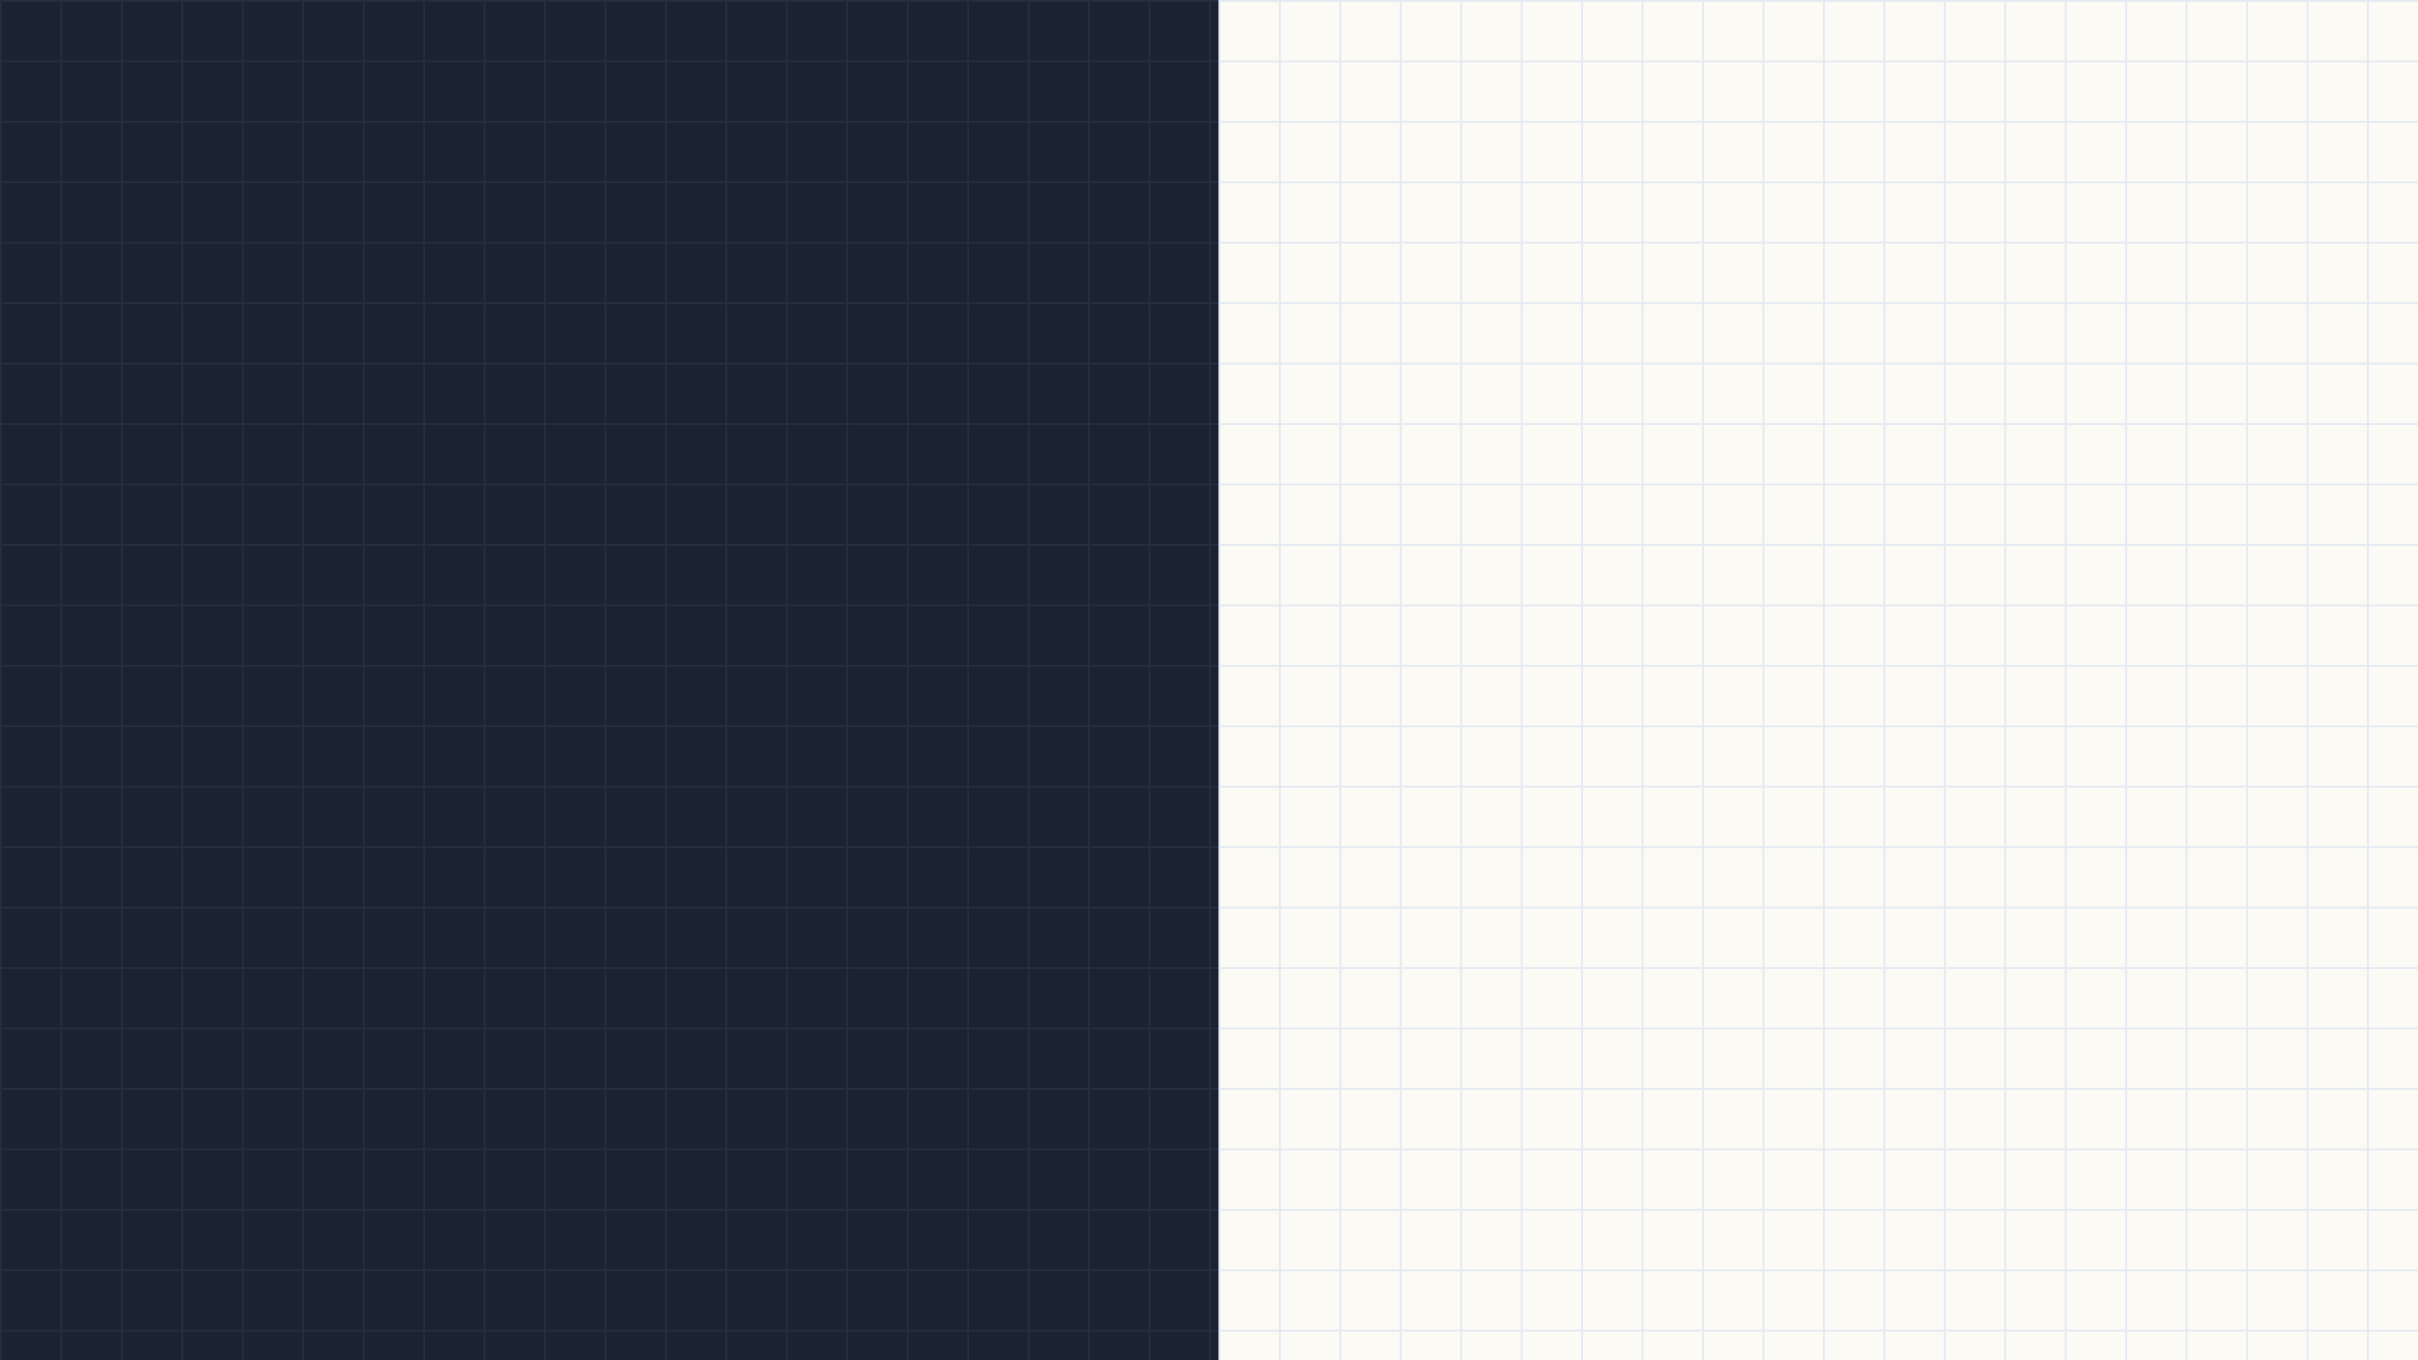
Where does Qwen3-32B hold a paper’s authors?
Stages 1–9
Stages 10–11
Small samples:
find a signal,
try to break it
Full cohort:
locate it,
then intervene
20 → 50 → 200 papers
9,108 papers · 149,999 name tokens
Notes:
第 1 / 52 页 · 合并 PPT 自身页面（按网页元素重建） · 【新写讲稿】
今天讲的问题只有一个：Qwen3-32B 把一篇论文的作者记在网络的哪一层。整个工作分两个阶段。左边是 Stage 1–9，用 20、50、200 篇小样本先找到信号，再想办法推翻它；右边是 Stage 10–11，用全部 9,108 篇论文、149,999 个名字 token 去定位这个信号，并用干预实验检验。深色页是小样本阶段，浅色页是全量阶段。

Slide 2

Overview
One question, four lines of argument
Each line narrows the space of explanations; small samples set it up, the full cohort settles it
dark pages = Stages 1–9
light pages = Stages 10–11
purple tag = comparison
A · This paper?
B · Readout tool
Paper-specific, not an easy name?
What can each readout see?
1–9 · Stage 5, 7.2, 7.3, 8
1–9 · Stage 3, 7.4, 8, 9
10–11 · title signal, name prior, probe
10–11 · lens comparison, linear probe
Where does Qwen3-32B
hold a paper’s authors,
and can it say them?
C · Which layer
D · Which token
When does it appear, when is it used?
Which part of name or prompt carries it?
1–9 · Stage 4, 7.2, 7.3, 8 (L56)
1–9 · Stage 6, 7.1
10–11 · fine layers, patching, knockout
10–11 · name format, tail tokens, co-authors
2
Notes:
第 2 / 52 页 · 合并 PPT 自身页面（按网页元素重建） · 【新写讲稿】
整份报告按四条论证线组织。A 线问信号是不是针对这篇论文，而不只是名字好猜；B 线问每种读出工具能看到什么；C 线问信号在哪一层出现、在哪一层被用到；D 线问名字或提示词的哪一部分带着信号。每条线先看小样本阶段问了什么，再看全量阶段怎么回答。

Slide 3
Overview · design
Stages 1–9 · 20–200 papers
Stages 10–11 · 9,108 papers
Pilot design
Full-cohort design
• Pilot50 / Stage 8: 50 and 200 papers
• All 9,108 papers, every author, every token
• Mostly first-listed author, first token
• Score: rank over the whole vocabulary, log10(1/rank)
• Score: gold vs 1 or 100 false names (logit margin, win rate)
• target = A + C, control = B + D (R0 + R1), compared within citation bins
• A/B both R0, matched in pairs
• Wrong titles: 1 crossed or 20 shuffled
• 5 matched false titles + no title
• Layer L56 chosen after repeated looks
• All layers reported, fine layers added
• Parity and Stage 6 cross-check before analysis
What changed in the design, and why
Small samples could not separate “small effect” from “no effect” in a given layer. The full cohort trades candidate-based scores for full-vocabulary ranks and pays for it with GPU time. Note: target/control include R1 papers; with R0 only (A vs B, as in the pilot) the output gap is +0.199 vs +0.207 and every layer looks the same.
3
Notes:
第 3 / 52 页 · 合并 PPT 自身页面（按网页元素重建） · 【新写讲稿】
先对比两个阶段的设计。小样本阶段用 50 和 200 篇论文，主要看第一作者的第一个 token，把正确名字和 1 个或 100 个错误名字比较，A、B 两组都是 R0 并逐对匹配，错误标题用 1 个交叉标题或 20 个打乱标题，L56 是反复看过之后才选定的层。全量阶段改为全部 9,108 篇、所有作者和所有 token，用全词表名次 log10(1/名次) 打分，target = A + C、control = B + D 在引用档内比较，用 5 个匹配假标题加删去标题，所有层都报告，还加了细层。改设计的原因是小样本分不清某一层是“效应小”还是“没有效应”。

Slide 4
Overview · groups
Same papers, two ways of grouping
Stages 1–9 compare A vs B; Stages 10–11 compare target vs control. Counts from the 6,841-paper cohort.
 | recognised (target) | not recognised (control)
R0 · no true author written | A = 4,110 | B = 2,186
R1 · some authors written (HR2 > 0.5) | C = 511 | D = 34
Total | target = A + C = 4,621 | control = B + D = 2,220
Stages 1–9
Stages 10–11
A vs B: both R0, so the contrast is purely “knows but cannot say”
(A + C) vs (B + D): adds 511 partial-recall papers, almost all on the target side
Check done: with R0 only (A vs B) the output gap is +0.199, versus +0.207 for target vs control, and every layer looks the same. The two phases compare like with like.
4
Notes:
第 4 / 52 页 · 合并 PPT 自身页面（按网页元素重建） · 【新写讲稿】
这一页说明两个阶段的分组其实是同一批论文。R0 是开放回答一个真作者都没写对，R1 是写对了一部分但 HR2 大于 0.5。A = 4,110、B = 2,186、C = 511、D = 34。Stage 1–9 比的是 A 对 B，两组都是 R0；Stage 10–11 比的是 A + C 对 B + D，多出来的 511 篇 R1 几乎全在 target 一侧。我们已经检查过：只用 R0（A 对 B）时，输出处的差是 +0.199，合并口径是 +0.207，各层形状相同，所以两个阶段可以直接对照。

Slide 5

Stage 1
Cohort and behavioural labels
From the 15 Oct label package (9,108 papers) to a frozen 6,841-paper analysis cohort
Group | Recognition / open recall | Full | Pilot50
A | pass / R0 (no true author written) | 4,110 | 20
B | fail / R0 | 2,186 | 20
C | pass / R1 (some authors matched) | 511 | 7
D | fail / R1 | 34 | 3
Why A vs B?
Both groups write no correct author. They differ only in whether the model recognises the true list. That isolates “knows but cannot say”.
Caveat
In the 0–2-citation bin the strict pass rate is 25.5%, above the planned ≤10% floor: “pass” is not proof of stored knowledge.
• Pass = 4/4 option orders correct and mean true-option probability ≥ 0.5; fail = 0–1/4
• Pilot50: seed 35150, keeps the 20 Stage 4 papers + 30 new
• 20 A/B pairs matched on exact field and citation bin, then |Δyear| + 2·|Δauthors|
5
Notes:
第 5 / 52 页 · 合并 PPT 自身页面（按网页元素重建） · 【新写讲稿】
Stage 1 建立队列和行为标签。从 10 月 15 日的标注包 9,108 篇论文出发，冻结了 6,841 篇的分析队列。“认得出”的定义是：4 种选项顺序全对，并且真选项的平均概率至少 0.5；“认不出”是 4 次里最多对 1 次。之所以比较 A 和 B，是因为两组都一个作者都没写对，只在能否认出名单上不同，这正好对应“知道但说不出”。需要提醒的是，在 0–2 次引用的档里，严格通过率有 25.5%，高于原计划的 10% 上限，所以“通过”不等于模型真的记住了。

Slide 6
Stage 2
One fixed model, prompt and score
Everything later is measured under these settings
Model | Qwen/Qwen3-32B, BF16, revision 9216db57, 64 blocks, d = 5,120
Layers | L16, 24, 32, 40, 48, 56, 62 → target L63
Readouts | Public J-Lens · Vanilla (logit lens) · real final logits
Position | last input position; context limit 512
Names | encode(prompt) + encode(" " + author)
Hardware | 29 blocks on GPU, 35 offloaded to CPU
Who are the authors of the paper titled "{title}" ({year})?
Authors:
Rank r = 1 + #tokens with a strictly larger logit
JMRR = mean over authors of mean over tokens of 1/r
Integrated = average of the 7 source layers (L63 excluded)
Guard: forced token IDs are checked, and a J-Lens/Vanilla final-logit gap > 0.1 rejects the run.
6
Notes:
第 6 / 52 页 · 合并 PPT 自身页面（按网页元素重建） · 【新写讲稿】
Stage 2 固定了模型、提示词和打分方式，之后所有测量都在这些设置下进行。模型是 Qwen3-32B，BF16，revision 9216db57，64 层，隐藏维度 5,120。读出层是 L16 到 L62 共 7 层，读出方式有公开的 J-Lens、logit lens 和模型真实输出。名次 r 定义为 1 加上 logit 严格更大的 token 数。每次运行都会核对强制输入的 token，两条读出路径的最终 logit 差超过 0.1 就拒绝这次运行。

Slide 7

Stage 10
How groups and contrasts are built
labels: group lead's pipeline on the same Qwen3-32B · we use them unchanged
open answer -> R0 / R1 / R2
greedy, chat template
fuzzy name match: M, H, U
HR2 = (H+U) / (M+H+U)
R2: HR2 <= 0.5 · R0: M = 0 · R1: M > 0
a fixed rule, no human or model judge
multiple choice -> target / control
true list + 3 real teams of other papers
(same field, team size, citation bin, ~year)
4 orders · p(letter) from next token
target: 4/4 and mean p(true) >= 0.5
control: <= 1/4
5 false titles per paper
same field, own year kept
min-cost on |dyear|/5 + |dauthors|
+ |dtitle tokens| + 1.5 |dcitation bin|
no shared surname, Jaccard <= 0.6
79% strict tier
statistics
target vs control only within citation bin
10 bins with >= 30 per group
weight n_t n_c / (n_t + n_c)
95% bootstrap over papers, 2,000
sensitivity: drop bins 0-4
Notes:
第 7 / 52 页 · deck 第 4 页（按源文件重建） · 按 deck 讲稿备注翻译（已按复核结果更新）
这一页是所有数字背后的规则。开放回答用对话模板内的贪心解码；用确定性的模糊姓名匹配数出匹配 M、编造 H、遗漏 U，HR2 = (H+U)/(M+H+U)。HR2 不超过 0.5 为 R2，否则一个没匹配上是 R0，匹配上一些是 R1，全程没有人工或模型评判。多选题把真名单和同领域、团队大小相近、同引用档、年份相近的另外 3 篇论文的真实团队放在一起，问 4 种顺序；字母概率取自下一个 token 的分布，“A”和“ A”相加，不做重新归一化（平均总和 1.00）。target 是 4 次全对且真字母平均概率至少 0.5，control 是最多对 1 次。

Slide 8
Stage 10
How we read the model
"Who are the authors of the paper titled
"{title}" ({year})? Authors:
S. Bree
hidden state
layers 24 · 32 · 40
48 · 56 · 62
readouts
logit lens
3 Jacobian lenses
real output (L63)
Score = rank of the correct next name token,
as log10(1 / rank): 0 = rank 1, -1 = rank 10
7 title conditions: the true title, 5 matched false titles, no title
title-specific signal
= true title - mean(5 false titles)
Same name, same tokens: what is left is knowing
this paper
Lenses (model weights never change; Jacobians to L63 averaged over prompts): public = 557 WikiText-103 prompts (Neuronpedia) · self100 = 100 frozen WikiText-103 prompts · fitA = 100 other WikiText-103 prompts (Stage 9: one skipped prompt replaced -> 100 valid)
Notes:
第 8 / 52 页 · deck 第 5 页（按源文件重建） · 按 deck 讲稿备注翻译（已按复核结果更新）
方法。提示词是“Who are the authors of the paper titled ‘…’ (年份)? Authors:”，后面接一位作者的名字。用教师强制：在每个名字 token 之前，看正确 token 排第几。读出方式有 logit lens、三种 Jacobian lens（Neuronpedia 公开的、self100、fitA）和模型真实输出，层从 L24 到 L62。指标是 log10(1/名次)：排第 1 为 0，排第 10 为 −1。每篇论文还要用 5 个匹配的假标题和删去标题各跑一遍；标题特异信号 = 真标题减去假标题的平均，这样名字本身好不好猜的影响就抵消了。

Slide 9
Stage 10
Can we trust the numbers?
fast = slow
One forward pass vs one per prefix: max gap 0.37 logit (bf16 rounding); ranks 1-41 identical
matches Stage 6
972 tokens: same token ids, median log-prob gap ~1e-5
negative control
Punctuation tokens show ~0 title-specific signal at every layer
Caveat: the parity tolerance was raised 0.25 -> 0.5 after seeing these bf16 gaps.
Notes:
第 9 / 52 页 · deck 第 17 页（按源文件重建） · 按 deck 讲稿备注翻译（已按复核结果更新）
相信数字之前做了三项检查。第一，快速路径和逐个前缀的参考路径一致，差异只在 bf16 舍入范围内。第二，在 972 个重叠 token 上，名次和上一阶段（Stage 6）一致。第三，标点 token 不可能依赖标题，它们的标题特异信号确实约为 0。需要如实说明：一致性检查的容差是在看到结果之后从 0.25 放宽到 0.5 的。

Slide 10
Overview · Line A
Line A
Is it about this paper?
✗
its authors
small samples asked
the full cohort answered
Does the true title beat a crossed or shuffled title? Does A gain more than B?
→
Title-specific signal for every token; target beats control only late; name prior split out; probe controls
10
Notes:
第 10 / 52 页 · 合并 PPT 自身页面（按网页元素重建） · 【新写讲稿】
A 线的问题是：信号是不是针对这篇论文？小样本阶段问的是，真标题能不能胜过交叉标题或打乱的标题，A 组是不是比 B 组得益更多。全量阶段的回答是：对每个 token 计算标题特异信号；目标组只在最后几层才领先对照组；把名字先验单独拆了出来；并做了 probe 的对照检验。

Slide 11
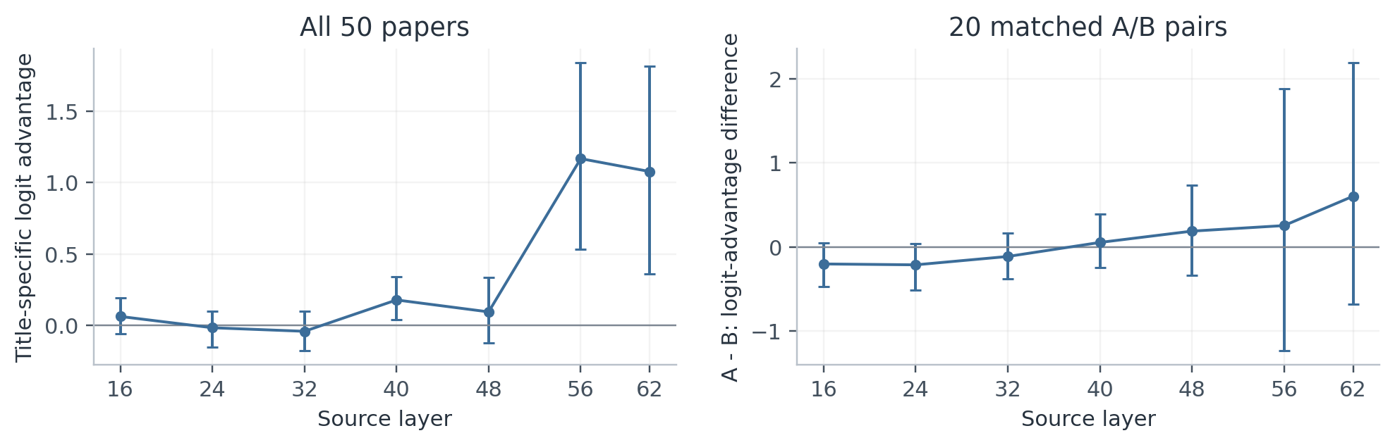
Stage 5 · Line A
Crossed title–author control
Is the gold name high because of the title, or because the name is easy?
Paper P (author G) and source paper Q (author F, same field & bin).
M = logit(G) − logit(F) · T = M(P title) − M(Q title)
A fixed preference for G cancels out.
• All 50 papers: L56 +1.17 [0.53, 1.84], L62 +1.08 [0.36, 1.82]
• Matched A−B, 7-layer integrated: +0.08 [−0.43, +0.65]
Left: all 50 papers · Right: 20 A/B pairs
The title changes which name wins in late layers. Whether A gains more than B: not established.
11
Notes:
第 11 / 52 页 · 合并 PPT 自身页面（按网页元素重建） · 【新写讲稿】
Stage 5 做的是交叉标题对照：正确名字排得高，是因为标题，还是因为这个名字本身好猜？做法是拿论文 P（作者 G）和同领域、同引用档的来源论文 Q（作者 F）互换标题，看 G 相对 F 的 logit 差在两种标题下的变化，这样对 G 的固定偏好就被抵消了。全部 50 篇论文上，L56 为 +1.17 [0.53, 1.84]，L62 为 +1.08 [0.36, 1.82]，说明标题会改变后几层里谁胜出；但 20 对 A/B 匹配的 7 层积分只有 +0.08 [−0.43, +0.65]，A 是否比 B 得益更多还不能确定。

Slide 12
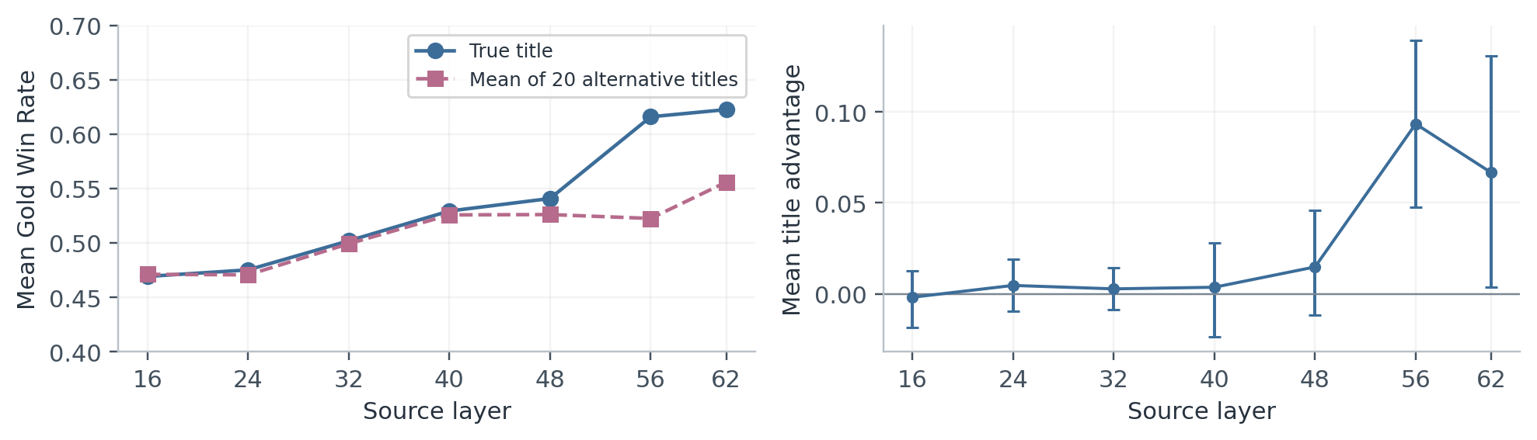
Stage 7.3 · Line A
Shuffled titles: the true title helps
Same 100 candidates, 20 metadata-matched wrong titles per paper, 1,000 contexts; only the title changes
• Pooled L56: 0.616 vs 0.523 → +9.3 pp [4.7, 13.9], 35/50 papers positive
• Leave-one-out: +8.6 to +10.0 pp
• Vanilla L56 +10.6 pp, final output +7.2 pp
• Matched A−B integrated: +0.018 [−0.021, +0.063]
All 50 papers: true vs mean of 20 alternative titles
Two different questions: “does the title help?” yes; “does it help A more than B?” not shown.
12
Notes:
第 12 / 52 页 · 合并 PPT 自身页面（按网页元素重建） · 【新写讲稿】
Stage 7.3 用打乱的标题：候选名字不变，每篇论文配 20 个元数据匹配的错误标题，共 1,000 个上下文，只有标题在变。全部 50 篇合并，L56 上真标题 0.616 对错误标题平均 0.523，高 +9.3 个百分点 [4.7, 13.9]，50 篇里 35 篇为正；逐篇剔除后在 +8.6 到 +10.0 之间。Vanilla 在 L56 为 +10.6，最终输出 +7.2。但匹配的 A−B 积分只有 +0.018 [−0.021, +0.063]。这里要分清两个问题：“标题有没有帮助”，答案是有；“对 A 的帮助是否比对 B 大”，没有证明。

Slide 13
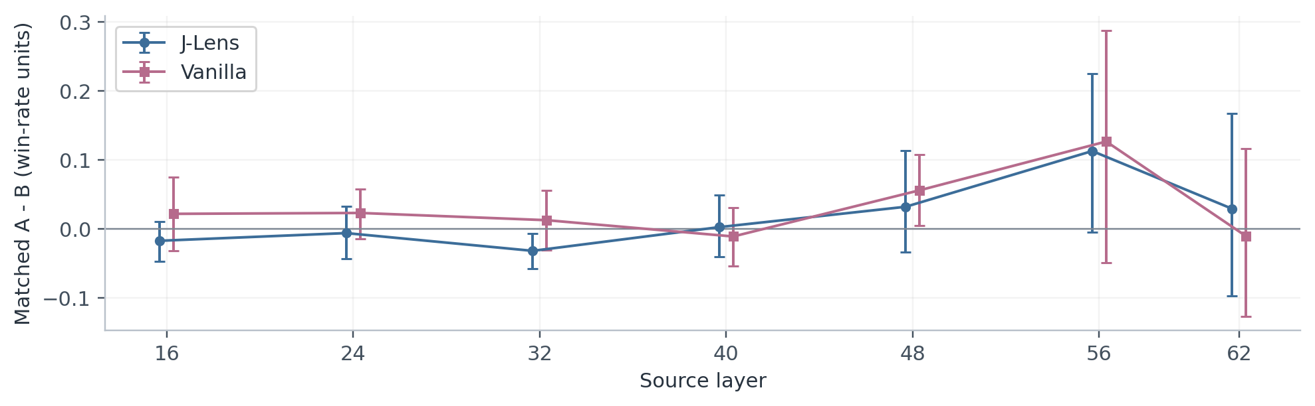
Stage 7.3 · robustness
Does the title effect survive the obvious objections?
199/1,000 wrong titles come from a paper whose author is in the false pool. Excluding them: +0.026 → +0.028.
Author-, unique-token- and non-collision weights: pooled +0.026 to +0.032; all six A−B CIs include 0.
0–2 citations (n = 6): L56 +0.22, 5/6 positive, but 0/6 beyond its own 20-title tail (≤ 0.05).
Source-author overlap
Candidate weighting
Low citations
Layer heterogeneity
L56 +0.11 but L32 −0.03 (CI below 0). Reporting only the positive layers would mislead.
Title-adjusted A−B win rate by layer
13
Notes:
第 13 / 52 页 · 合并 PPT 自身页面（按网页元素重建） · 【新写讲稿】
这一页检查标题效应能否经受几种显而易见的质疑。第一，1,000 个错误标题里有 199 个来自作者在候选池里的论文，剔除后效应从 +0.026 变为 +0.028。第二，换成按作者、按唯一 token、按非碰撞加权，合并效应在 +0.026 到 +0.032 之间，但六个 A−B 区间都含 0。第三，0–2 次引用的 6 篇论文 L56 为 +0.22，6 篇里 5 篇为正，但没有一篇超出它自己 20 个错误标题的尾部。第四，层之间差异很大：L56 为 +0.11，L32 却为 −0.03（区间在 0 以下），只报告正的那些层会误导。

Slide 14
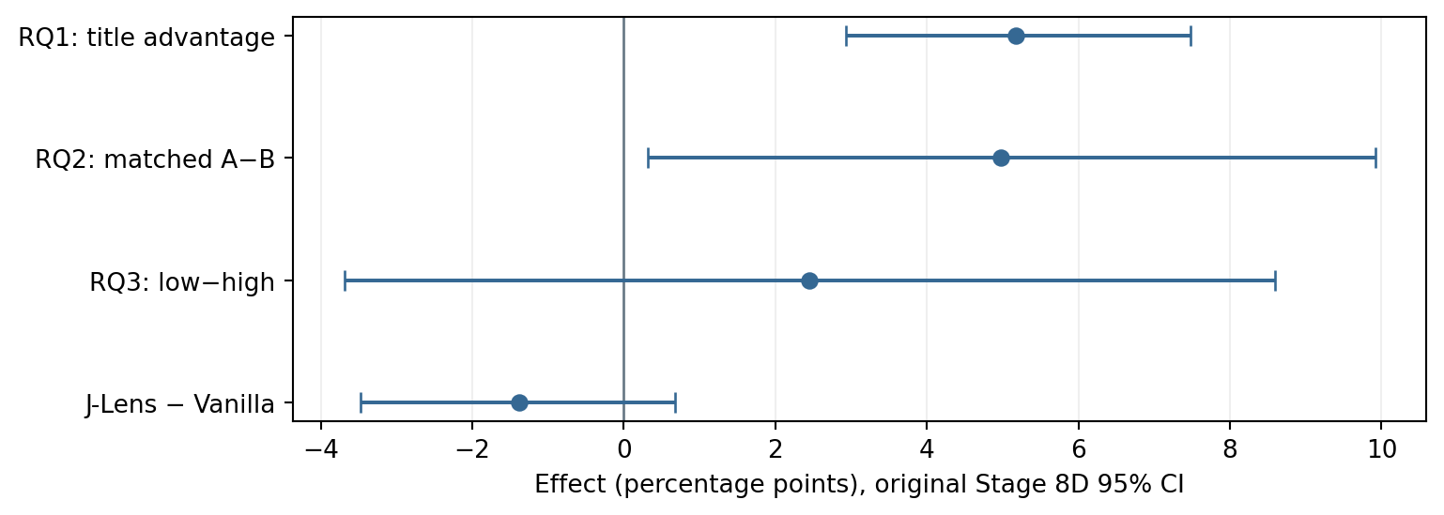
Stage 8D · Lines A, B
On 200 new papers the title effect replicates
 | Estimate | 95% CI
RQ1 title | +5.18 pp | [+2.93, +7.48]
RQ2 A−B | +4.98 pp | [+0.32, +9.91]
RQ3 low−high | +2.45 pp | [−3.69, +8.60]
J-Lens−Vanilla | −1.38 pp | [−3.48, +0.68]
Stage 8D frozen estimates, 95% CI (pp)
Citation bands: low +6.8 [2.6, 11.6], mid +4.8, high +4.4 [−1.1, 10.0]
RQ1 is the first independent confirmation: correct titles help the gold author on new papers. J-Lens still adds nothing over Vanilla.
14
Notes:
第 14 / 52 页 · 合并 PPT 自身页面（按网页元素重建） · 【新写讲稿】
Stage 8D 在 200 篇全新论文上冻结设计后复现。RQ1 标题效应 +5.18 个百分点 [+2.93, +7.48]，这是第一次独立确认：正确标题能帮助正确作者。RQ2 的 A−B 为 +4.98 [+0.32, +9.91]；RQ3 低引用减高引用为 +2.45，区间含 0；J-Lens 减 Vanilla 为 −1.38，区间含 0。按引用分档，低档 +6.8，中档 +4.8，高档 +4.4。J-Lens 仍然没有比 Vanilla 多出什么。

Slide 15
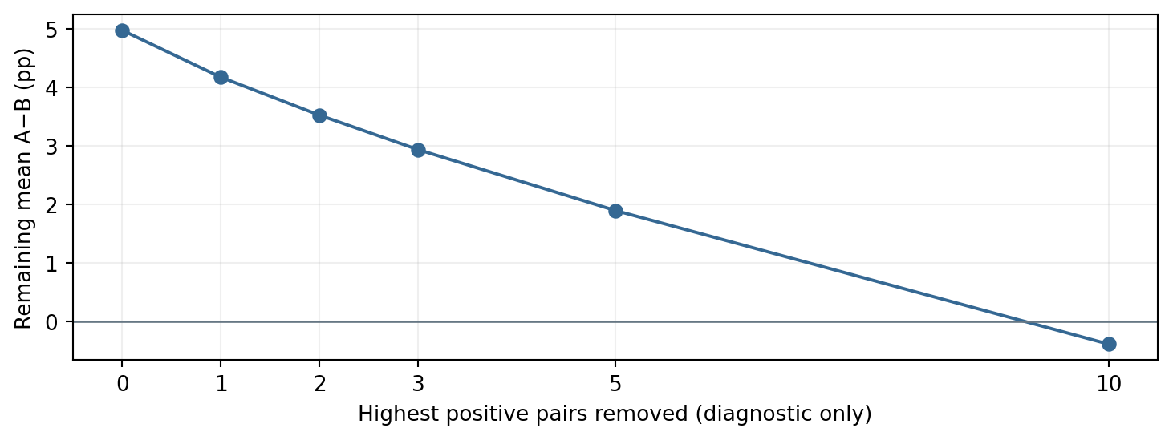
Stage 8D–8E · Line A
But the A−B gap rests on a few pairs
• 100 pairs: 55 positive, 45 negative; median +4.4 pp
• One pair (S8P094) ≈ +84 pp
• Remove top 5 → +1.9 pp; top 10 → −0.4 pp
8E external audit (post-hoc)
• Unique-token weights: RQ1 +4.6, RQ2 +5.4 pp
Remaining A−B after removing the largest positive pairs
• Wrong-title length gap: +0.12 pp per token (association only)
• Scripts not yet archived: not a completed experiment
Small samples can show a positive A−B mean that a handful of papers carry. This is the main reason Stage 10 moved to the full cohort.
15
Notes:
第 15 / 52 页 · 合并 PPT 自身页面（按网页元素重建） · 【新写讲稿】
但 A−B 的差依赖少数几对论文。100 对里 55 对为正、45 对为负，中位数 +4.4 个百分点；其中一对（S8P094）大约 +84。去掉最大的 5 对后降到 +1.9，去掉 10 对后变成 −0.4。8E 的外部审计是事后做的，脚本还没归档，不能算完成的实验。小样本可以给出一个由少数论文撑起来的正 A−B 均值，这正是 Stage 10 改用全量数据的主要原因。

Slide 16
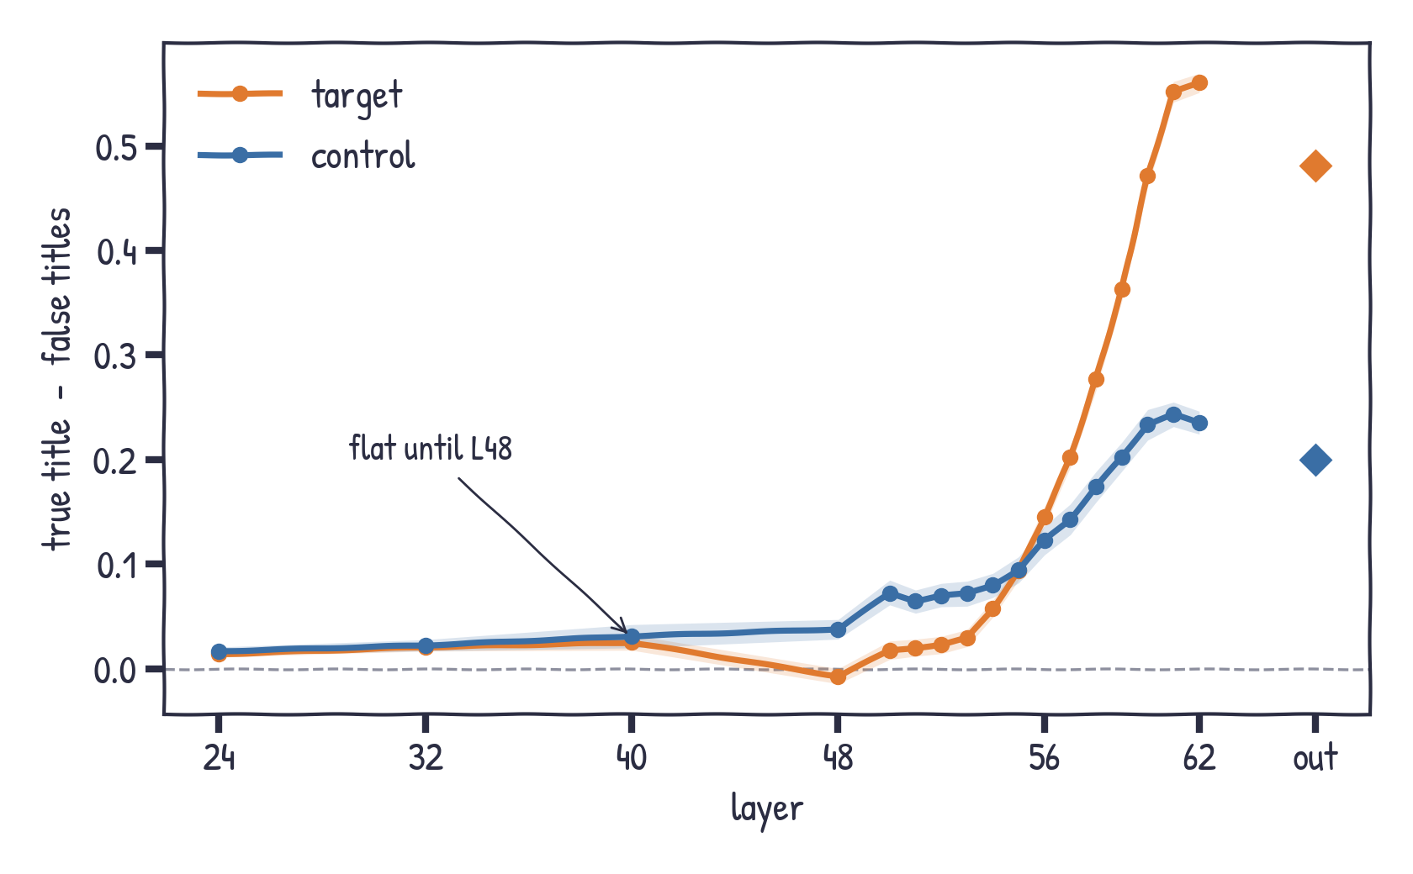
Stage 10
Knowing the paper shows up only at the end
title-specific signal · public Jacobian lens (lines) and model output (diamonds)
L24-L48: ~0 for both groups
rises at L56
L62: target +0.56 vs control +0.24
Notes:
第 16 / 52 页 · deck 第 6 页（按源文件重建） · 按 deck 讲稿备注翻译（已按复核结果更新）
现在去掉名字好猜的影响，看真标题减假标题。到 L48 为止，两组都平坦接近 0；从 L56 开始上升，在 L62 和最终输出处最大。目标组最后大约是对照组的两倍。

Slide 17
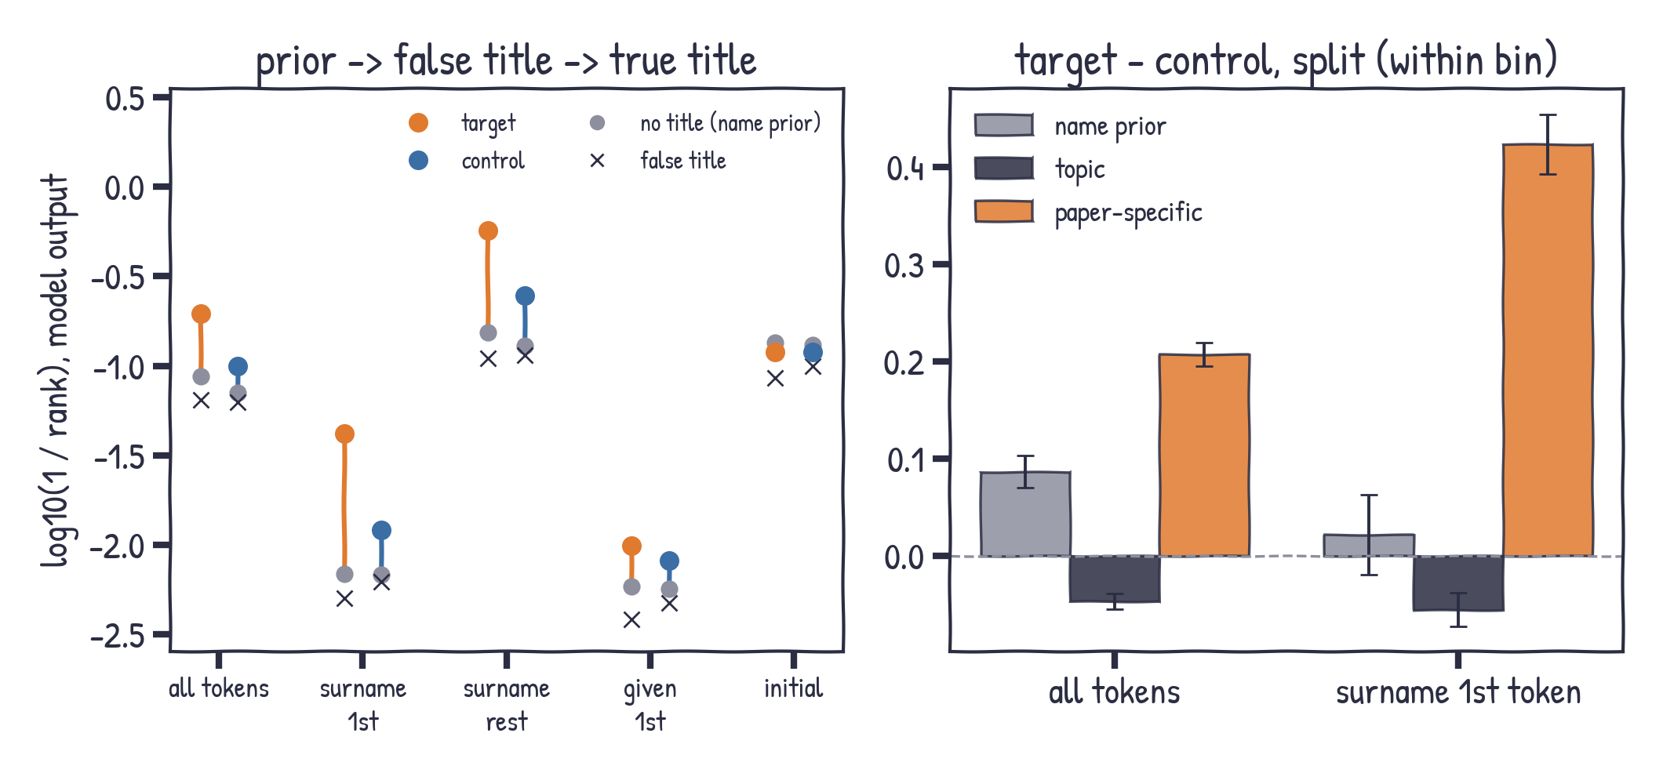
Stage 11
How much is just the name prior?
model output · no title vs false title vs true title · all 9,108 papers
no title: rank ~12
target - control: +0.09 prior, +0.21 paper
surname 1st: prior ~0, paper +0.42
prior vs recognition rho 0.09
Notes:
第 17 / 52 页 · deck 第 12 页（按源文件重建） · 按 deck 讲稿备注翻译（已按复核结果更新）
名字先验占多少？我们在完全不给标题的情况下给同样的名字打分。没有标题时，正确名字平均已经排在第 12 名左右，因为标点和姓的后半部分在给出前缀后本来就好猜。真标题对姓的第一个 token 帮助最大：目标组从大约第 146 名提到第 24 名。在引用档内拆分目标−对照的差：约 0.09 在不给标题时就已存在（目标组的名字稍微好猜一些），假标题再抵消 0.05，剩下 0.21 是这篇论文特有的。只看姓的第一个 token，先验部分约为 0，论文特有部分为 0.42。先验和多选题认出程度几乎无关（Spearman 0.09，论文特有部分为 0.33）。

Slide 18
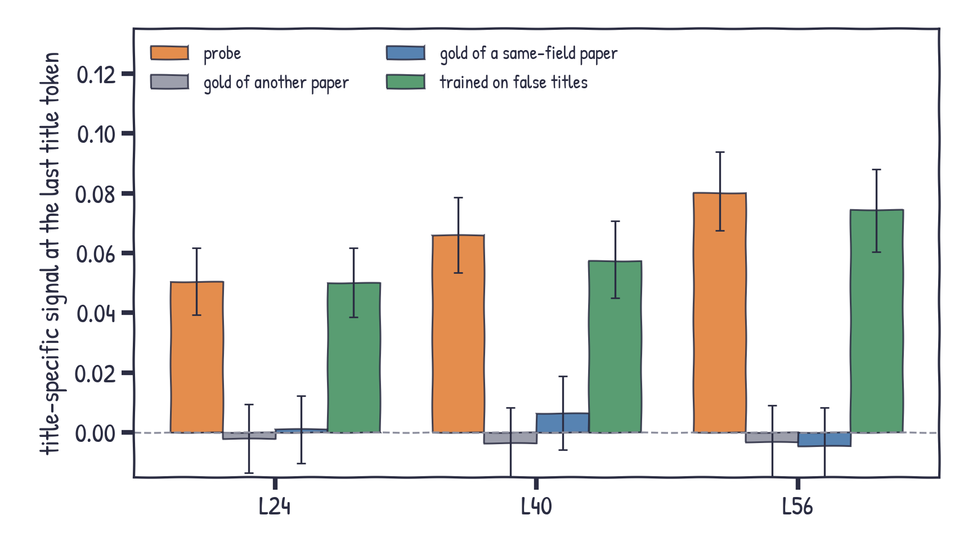
Stage 12
The probe signal is paper-specific
last title token · 5-fold ridge probe · re-checked: author-team folds, title reuse removed
another paper's authors: 0
same-field paper: 0
so it is this paper, already at L24
lenses cannot read it
Notes:
第 18 / 52 页 · deck 第 21 页（按源文件重建） · 按 deck 讲稿备注翻译（已按复核结果更新）
标题位置上的 probe 读到的是真正的论文知识，还是只是主题和名字之间的泛泛关联？如果把它的输出拿去和另一篇论文的作者、或同领域另一篇论文的作者对照打分，信号降为 0。只用假标题数据训练 probe，得到相近的信号；之前“更强”的结果来自泄漏，同一个借出标题同时出现在训练和测试里。这一页的数字已经按作者团队分折、并剔除了 probe 训练时见过同一标题的论文后复核。所以标题最后一个 token 上从 L24 起就有可以线性读出的、属于这篇论文的作者信息，目标组更多，只是 lens 读不出来。

Slide 19
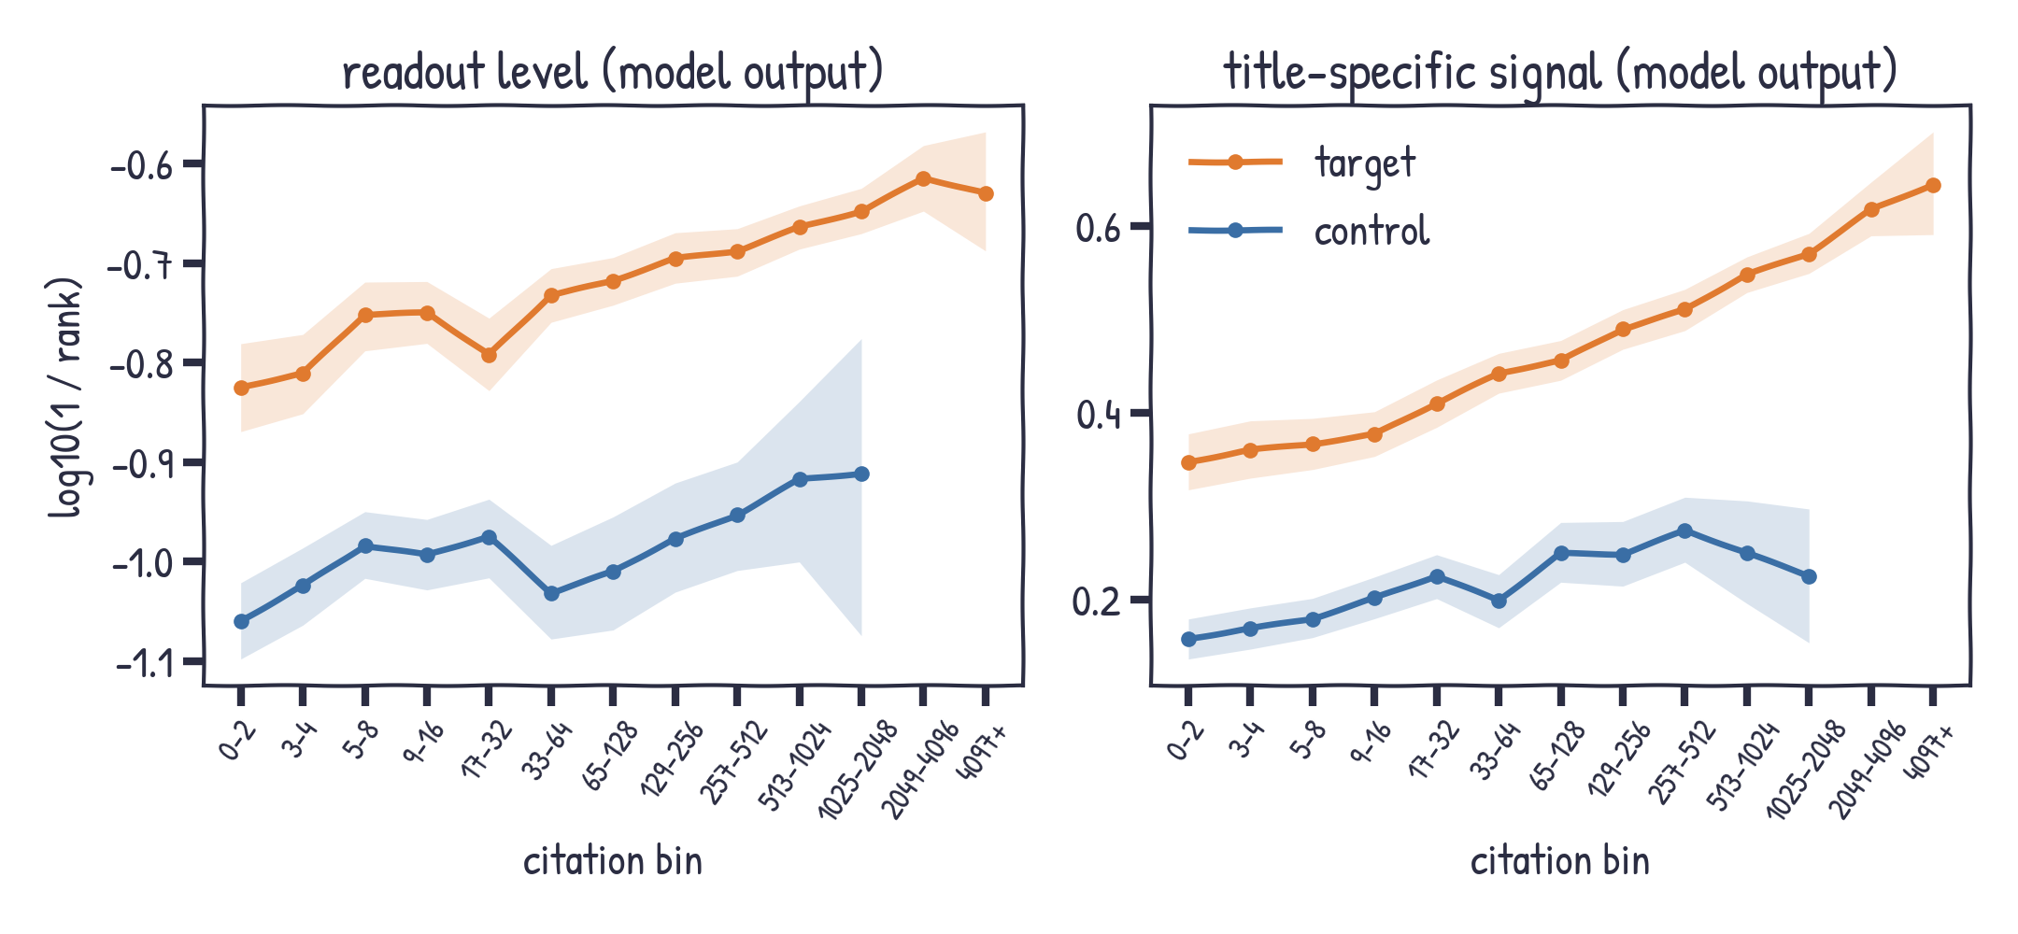
Stage 10
More citations, more paper knowledge
model output · bins with < 10 papers omitted
Target: +0.35 -> +0.64
Spearman (title-specific)
0.45 all · 0.33 target · 0.19 control
Target > control in every bin
Notes:
第 19 / 52 页 · deck 第 24 页（按源文件重建） · 按 deck 讲稿备注翻译（已按复核结果更新）
引用数。两组内部，标题特异信号都随引用档稳定上升：目标组从 0–2 档的 +0.35 升到 4097+ 档的 +0.64。与对数引用数的 Spearman 相关：全部 0.45，目标组内 0.33，对照组内 0.19。读出水平本身变化小得多：有名论文的名字并不更好猜，只是模型更了解有名的论文。

Slide 20
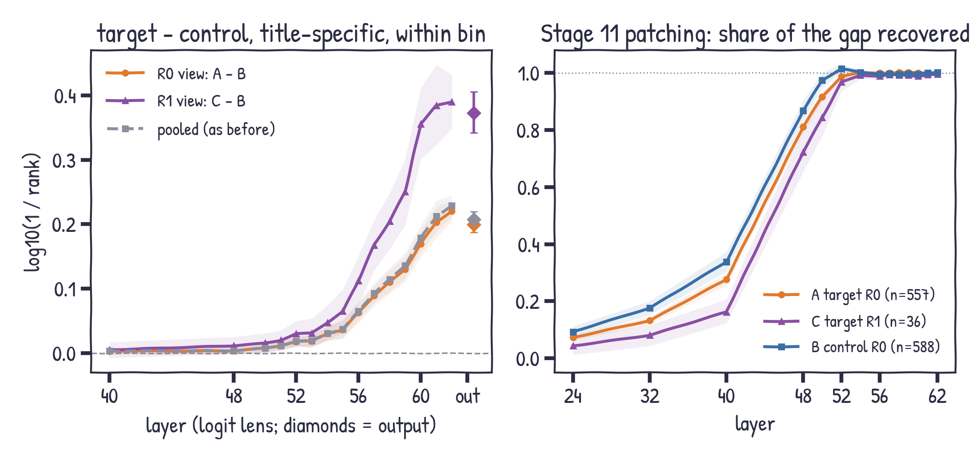
Stage 10-11
Is it just the R1 papers? No.
R0 = no true author written · R1 = a few written · A/B/C/D = target/control x R0/R1
R0 only (A - B):
output +0.199 vs +0.207, same shape
R1 (C - B): +0.37, also late
C - A within target: +0.11, from L56
patching: R1 a bit later, done by L52
Notes:
第 20 / 52 页 · deck 第 13 页（按源文件重建） · 按 deck 讲稿备注翻译（已按复核结果更新）
目标组的优势是不是只来自 R1 论文？目标组混合了 R0（开放回答一个真作者都没写对）和 R1（写对了一部分）；目标组里 11% 是 R1，对照组里只有 1.5%。左图是三种口径下引用档内的目标−对照：只用 R0（A 对 B，即 Stage 1–9 的比较）输出处为 +0.199，合并口径为 +0.207，曲线形状相同；R1 目标论文对 R0 对照为 +0.37，它们更了解自己的论文，但同样要到 L52 之后才领先。对照组 R1 只有 34 篇，只做描述，不做检验。右图是按回忆程度分开的 Stage 11 替换曲线：R1 目标论文（36 篇）恢复得稍晚，但到 L52 也全部恢复。标题位置的 probe 给出同样的结论：R0 口径为 +0.02 到 +0.04（这是复核前按论文分折的数字）。结论不变。

Slide 21
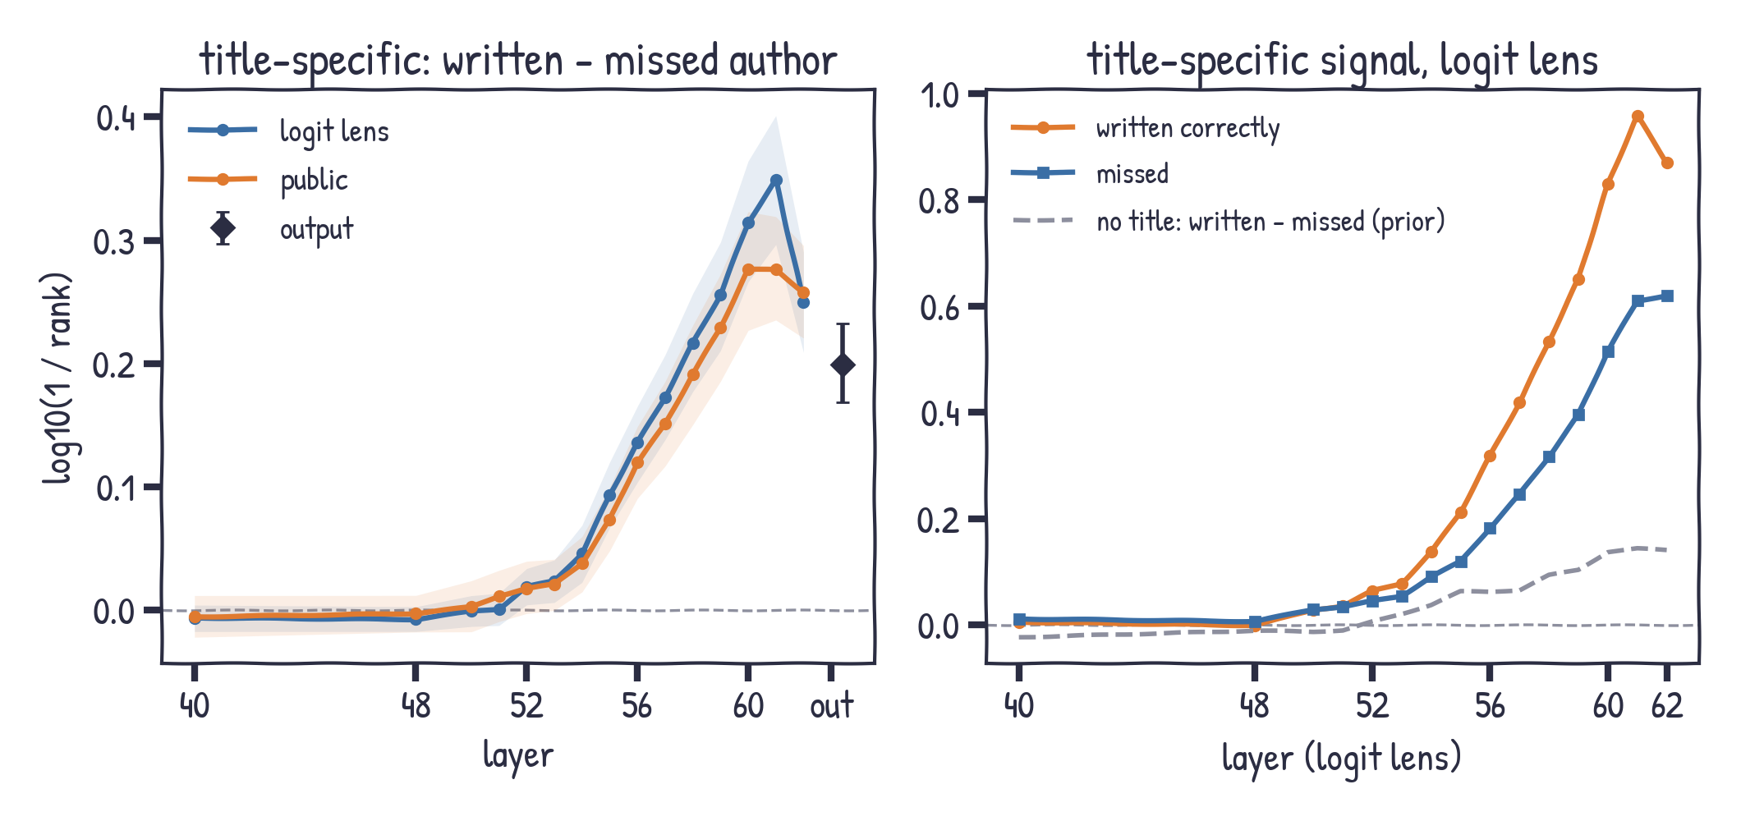
Stage 10-11
Authors it wrote vs authors it missed
inside 495 R1 papers · paired within paper · 95% CI
written - missed, output: +0.20
~0 up to L52, grows from L54
no title (prior): +0.10
same without first authors
Notes:
第 21 / 52 页 · deck 第 20 页（按源文件重建） · 按 deck 讲稿备注翻译（已按复核结果更新）
在 R1 论文内部，开放回答写对了一部分作者，漏掉了另一部分。标注包只记录了写对的人数，没有记录是哪几位，所以我们重建了匹配，重建出的人数在 99.3% 的 R1 论文里与标注包一致。在 495 篇同时有写对和漏掉作者的论文里，模型写对的作者在输出处的标题特异信号高 +0.20，去掉第一作者后也一样。但这个差在 L52 之前约为 0，从 L54 才开始上升：即使是模型真能写出来的作者，论文特有的信号也只在最后几层出现。另外，写对的作者在不给标题时也稍微好猜一些，高 +0.10。

Slide 22
Overview · Line A
Stages 1–9 · 20–200 papers
Stages 10–11 · 9,108 papers
What we saw
What scale showed
• True title helps: pilot L56 +9.3 pp; 200 new papers +5.2 pp
• Title-specific signal clear in every group, ≈0.44 at L62
• A−B uncertain in the pilot; +5.0 pp on 200 papers but gone after dropping 10 pairs
• target − control ≈0 in middle layers, +0.21 [0.20, 0.22] at the output
• Low − high citation: inconclusive
• Name prior is only ~1/3 of the gap; ~0 on surnames
• Signal rises steadily with citations (ρ = 0.45)
• Same groups as the pilot (R0 only, A − B): +0.20 [0.19, 0.21], same late shape
• R1 papers (C) know more (+0.11 over A) but are just as late
Line A: from “the title helps” to “this paper, late, graded by fame”
The pilot was right that the title matters. It could not see that the target advantage is real but confined to the last layers, so the 7-layer average and the L56 endpoint both diluted it. Restricting the full cohort to the pilot’s A/B groups (R0 only) changes nothing: the R1 papers do not drive the result.
22
Notes:
第 22 / 52 页 · 合并 PPT 自身页面（按网页元素重建） · 【新写讲稿】
A 线的小结。小样本阶段看到：真标题有帮助，Pilot 在 L56 高 +9.3 个百分点，200 篇新论文上 +5.2；A−B 在 Pilot 中不确定，在 200 篇上是 +5.0 但去掉 10 对就消失；低引用减高引用没有定论。全量阶段看到：每组都有清楚的标题特异信号，L62 约 0.44；目标−对照在中间层约为 0，输出处 +0.21 [0.20, 0.22]；名字先验只占差距的约三分之一，在姓上约为 0；信号随引用数稳定上升（ρ = 0.45）；只用和 Pilot 相同的 R0 分组（A − B）为 +0.20 [0.19, 0.21]，形状同样是后期才上升；R1 论文（C）比 A 多 +0.11，但时间点一样晚。小样本说对了标题重要，但没看出目标组的优势只在最后几层，所以 7 层平均和 L56 终点都把它稀释了。

Slide 23
Overview · Line B
Line B
probe
What can each readout see?
B?ee
lens
small samples asked
the full cohort answered
Is J-Lens better than Vanilla? Is the fitted lens stable?
→
Lenses read name shape earlier, not paper identity; a probe at the title token reads paper-specific information
23
Notes:
第 23 / 52 页 · 合并 PPT 自身页面（按网页元素重建） · 【新写讲稿】
B 线的问题是：每种读出工具能看到什么？小样本阶段问的是 J-Lens 是否比 Vanilla 好，拟合出来的 lens 是否稳定。全量阶段的回答是：lens 在中间层更早读出的是“名字的样子”，而不是论文身份；而在标题 token 上训练的 probe 能读出论文特有的信息。

Slide 24
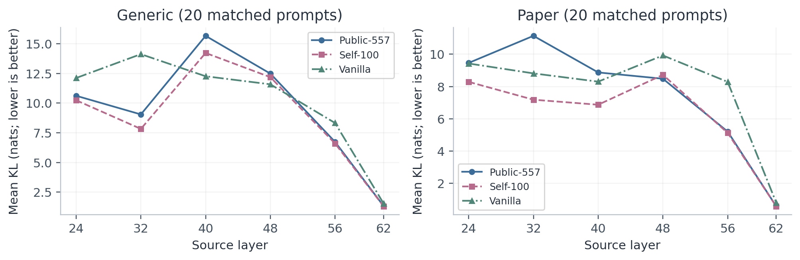
Stage 3 · Exp 1–4
Two lenses: Public-557 vs Self-100
Can a middle layer approximate the final next-token distribution? (20 generic + 20 paper prompts)
• Both checkpoints numerically valid (63/63 and 6/6 finite)
• Self-100 has lower KL on 6/6 generic and 5/6 paper layers (paper L32: 11.1 → 7.2)
• But at paper L62, Self-100 KL beats Vanilla (0.58 vs 0.81) while Top-10 overlap is worse (0.36 vs 0.72)
KL(final ‖ readout), lower is better
• Author pilot: both lenses 14/20 full-name wins at L48
Lesson: a better distribution match does not mean better author ranking. Fidelity cannot stand in for the task.
24
Notes:
第 24 / 52 页 · 合并 PPT 自身页面（按网页元素重建） · 【新写讲稿】
Stage 3 比较两个 lens：公开的 Public-557 和我们自己拟合的 Self-100，问中间层能否近似最终的下一个 token 分布，用了 20 条通用提示和 20 条论文提示。两个检查点数值上都有效。Self-100 在 6 个通用层中的 6 层、6 个论文层中的 5 层 KL 更低，例如论文提示 L32 从 11.1 降到 7.2。但在论文提示 L62，Self-100 的 KL 优于 Vanilla（0.58 对 0.81），前 10 名重合度却更差（0.36 对 0.72）。作者小试中两个 lens 在 L48 都是 20 次里 14 次全名胜出。教训是：分布拟合得更好，不等于作者排名更好，保真度不能代替任务本身。

Slide 25
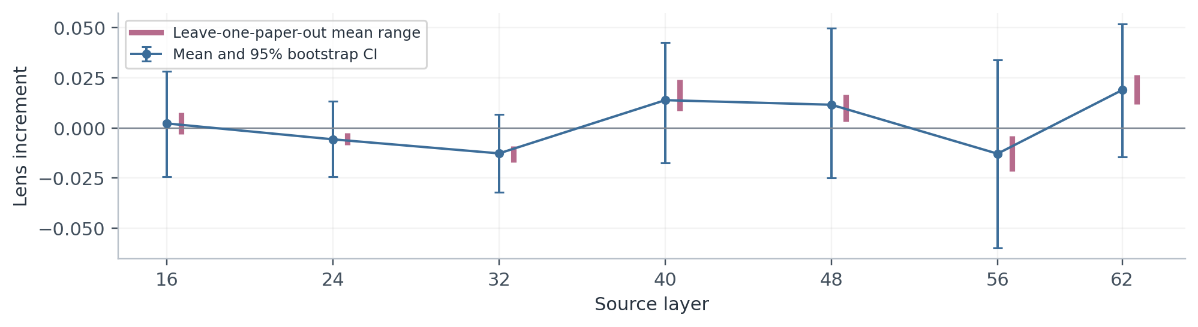
Stage 7.4 · Line B
Cross-stage audit: does J-Lens add value?
Read-only joins of Stages 5–7.3; 20,000 bootstrap draws
Stage 5 vs 7.3 at L56 | r = 0.45, ρ = 0.47; signs agree 32/50
J-Lens − Vanilla | +0.002 [−0.008, +0.012]; median −0.002; 24/50 positive
A−B of that increment | −0.014 [−0.033, +0.004]
J-Lens minus Vanilla title advantage, with leave-one-out ranges
Dropping one paper can flip the sign of the J-Lens increment. The pilot shows no added title-specific value from J-Lens over Vanilla. Everything so far is exploratory: L56 was inspected repeatedly.
25
Notes:
第 25 / 52 页 · 合并 PPT 自身页面（按网页元素重建） · 【新写讲稿】
Stage 7.4 是跨阶段审计：J-Lens 到底有没有增加价值？只读地合并了 Stage 5 到 7.3 的结果，用 20,000 次 bootstrap。Stage 5 和 7.3 在 L56 的相关为 r = 0.45，50 篇里 32 篇方向一致。J-Lens 减 Vanilla 的标题优势为 +0.002 [−0.008, +0.012]，中位数 −0.002，50 篇里 24 篇为正；这个增量的 A−B 为 −0.014，区间含 0。去掉一篇论文就可能让 J-Lens 增量变号。Pilot 没有显示 J-Lens 比 Vanilla 多出任何标题特异的价值；而且到这里为止都是探索性的，L56 被反复看过。

Slide 26
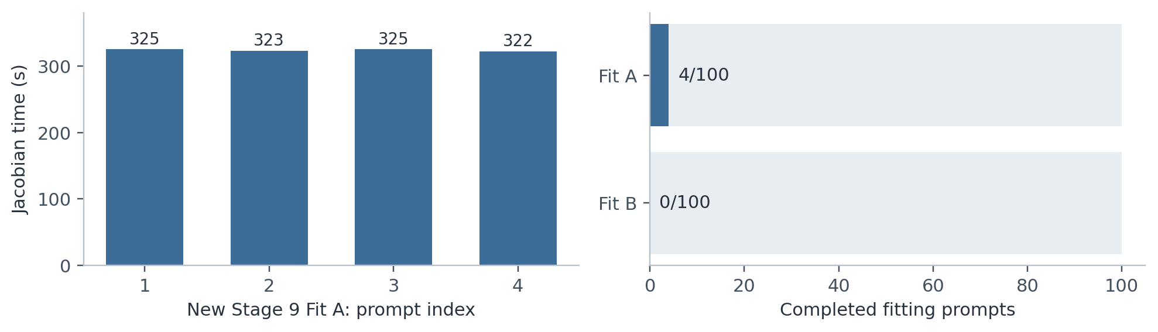
Stage 9 · Line B
Stage 9: is the lens stable across fitting data?
New FullFit protocol, different from the historical 50+50 split
 | Historical split-half | Stage 9 FullFit
Fit data | Self-100 split 50 + 50 | two disjoint 100-prompt sets
Holdout | 20 generic + 20 paper | independent 100 WikiText
Layers | 6 | 7 (adds L16)
Status | complete | only Fit A completed; Fit B and holdout not run
Archived progress: Fit A 4/100, Fit B 0/100 at the time of writing
• WikiText-103 train, 100–1,200 chars, deduplicated by hash, seed 3519001
• ~324 s Jacobian time per prompt, ~62 GiB CPU RAM; per-prompt checkpoints
Only Fit A was finished, and Stage 10 used it as “fitA”. Without Fit B and the holdout, fitting stability is untested.
26
Notes:
第 26 / 52 页 · 合并 PPT 自身页面（按网页元素重建） · 【新写讲稿】
Stage 9 想检验 lens 是否依赖拟合数据，用的是新的 FullFit 方案，和历史上的 50 + 50 拆分不同：两套互不重叠的 100 条提示，外加独立的 100 条 WikiText 留出集，层数增加到 7 层（加了 L16）。每条提示的 Jacobian 约需 324 秒、约 62 GiB CPU 内存，每条存一次检查点。最后只完成了 Fit A，Stage 10 用的“fitA”就是它；Fit B 和留出比较都没做，所以 lens 的拟合稳定性还没有检验。

Slide 27
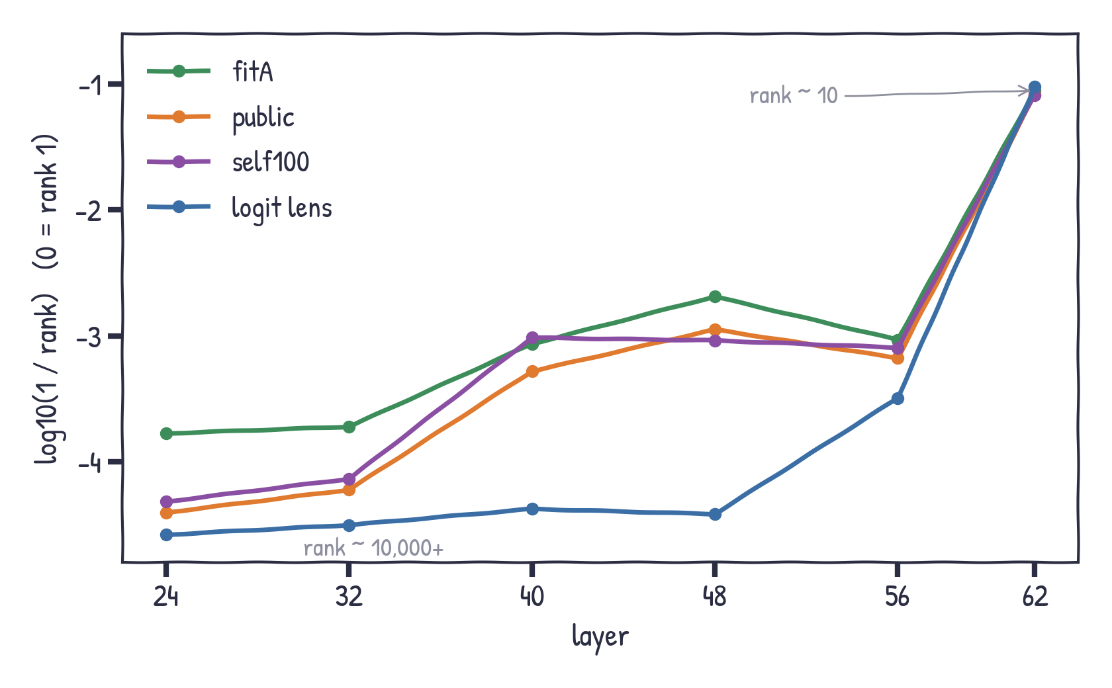
Stage 10
Names become readable late
all 9,108 papers · true title
Logit lens: almost nothing until L48
Jacobian lenses read more from L40
Everything jumps at L62 (rank ~10)
Notes:
第 27 / 52 页 · deck 第 18 页（按源文件重建） · 按 deck 讲稿备注翻译（已按复核结果更新）
所有读出方式都随层数加深而变好。logit lens 在 L48 之前几乎读不出东西（名次在几万名），到 L62 才跳上来。Jacobian lens 从 L40 起读出更多，fitA 最多。模型真实输出最好。

Slide 28
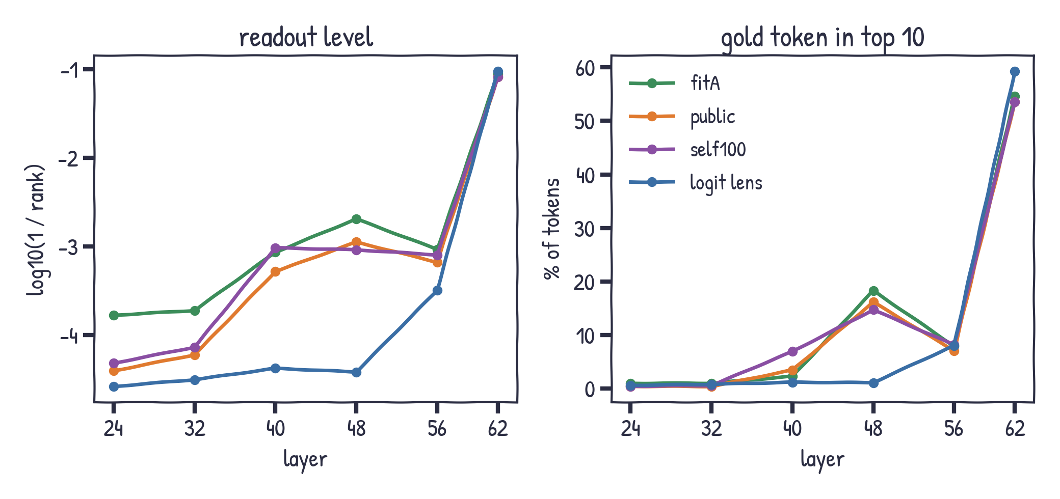
Stage 10
Which lens reads best?
all papers · true title
Middle layers:
fitA best; at L48 15-18% top-10 vs 1% for logit
L62: logit lens best (59%)
Notes:
第 28 / 52 页 · deck 第 22 页（按源文件重建） · 按 deck 讲稿备注翻译（已按复核结果更新）
比较各种 lens。读出质量上，中间多数层 fitA 最好，L40 是 self100；在 L48，Jacobian lens 能把正确 token 放进前 10 名的比例是 15–18%，logit lens 只有 1%。到 L62，最朴素的 logit lens 反而最好。

Slide 29
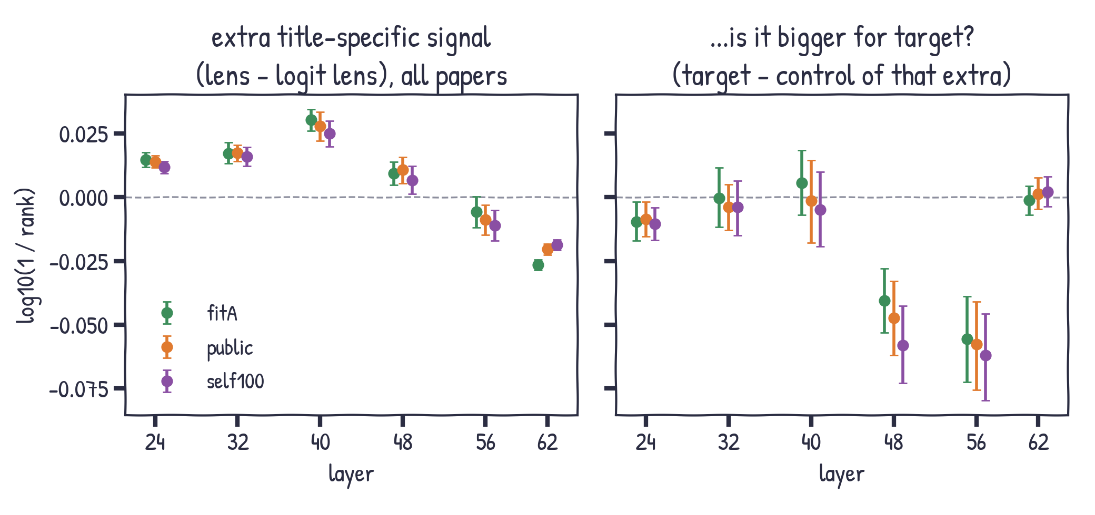
Stage 10
Do lenses reveal hidden paper knowledge?
paired differences, 95% CI
Extra signal: +0.01 to +0.03
vs ~0.44 at L62
Not bigger for target (even negative at L48-56)
Notes:
第 29 / 52 页 · deck 第 23 页（按源文件重建） · 按 deck 讲稿备注翻译（已按复核结果更新）
Jacobian lens 能不能看到 logit lens 漏掉的、论文特有的信息？只能看到一点：在 L24–L48 多出 +0.01 到 +0.03 的标题特异信号，区间在 0 以上，但和 L62 的 0.44 相比非常小。而且这部分对目标组并不更大：多出部分的目标−对照约为 0，在 L48 和 L56 甚至为负。

Slide 30
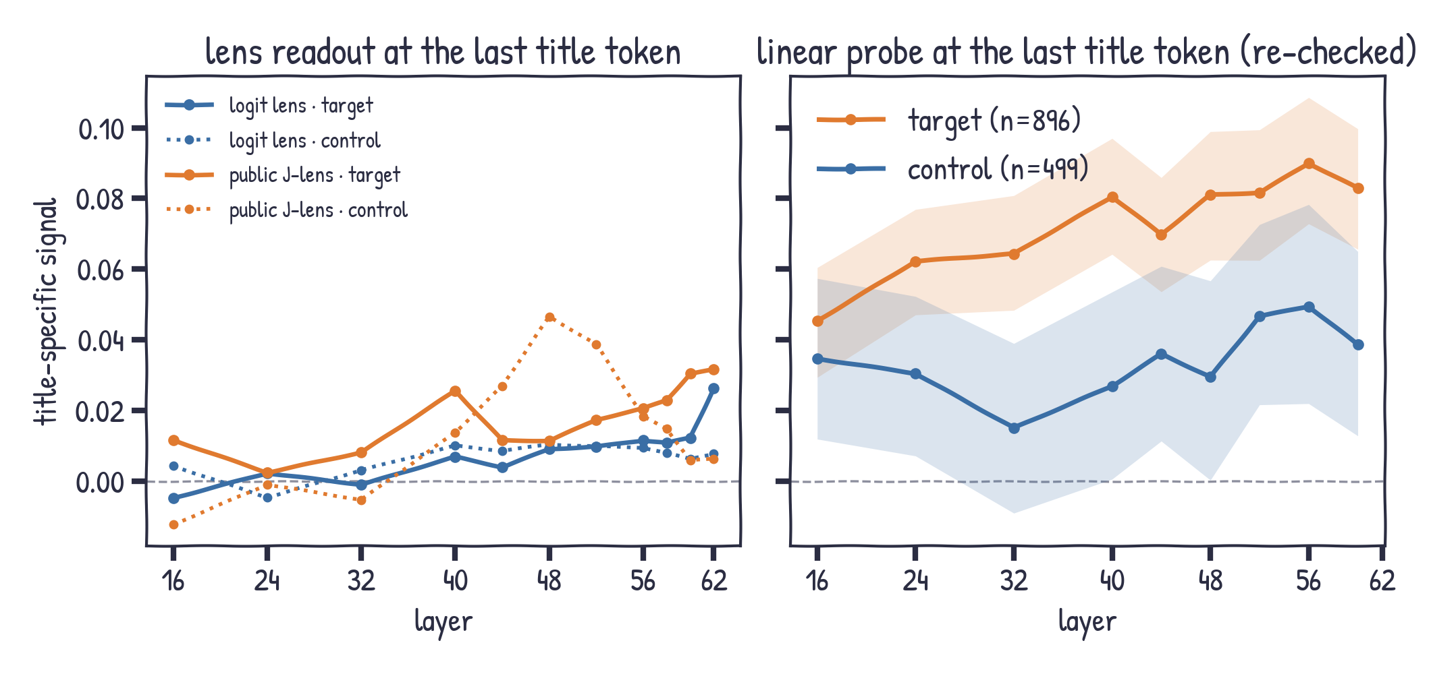
Stage 11
Read early: a probe finds it at the title
title-specific signal at the last title token · lenses: all 9,108 papers · probe: re-checked, title reuse removed: 1,863 papers (896 target, 499 control)
lenses: ~0.01-0.03
probe: 0.05 -> 0.08
target > control by +0.04-0.08
re-checked: team folds, title reuse removed
read early (title, from L24), spoken late (names, L57-61)
Notes:
第 30 / 52 页 · deck 第 11 页（按源文件重建） · 按 deck 讲稿备注翻译（已按复核结果更新）
在标题本身的位置上能读出作者吗？用 lens，几乎读不出：标题最后一个 token 上的标题特异信号只有约 0.01 到 0.03。换成跨论文训练的线性 probe 能读出更多：按作者团队分折、并剔除 probe 训练时见过同一标题的论文后复核（剩 1,863 篇，其中目标 896、对照 499），L24 约 0.05，到 L56 升到约 0.08，目标组比对照组高 0.04 到 0.08。附录里的对照说明这个 probe 信号是这篇论文特有的，不是主题和名字的关联。它和 lens 的结果不矛盾：标题在标题位置就被读进去了，但名字要到 L57–L61 才在名字位置变得可读。一句话：读得早，说得晚。

Slide 31
Overview · Line B
Stages 1–9 · 20–200 papers
Stages 10–11 · 9,108 papers
What we saw
What scale showed
• Self-100 fits the final distribution better; author ranking not better
• Jacobian lenses: top-10 rate 15–18% at L48 vs 1% for logit lens
• J-Lens − Vanilla ≈0 (7.4: +0.002; Stage 8: −1.4 pp)
• Extra title-specific signal only +0.01–0.03, not target-specific
• Stage 9: only Fit A fitted, stability not tested
• At L62 the plain logit lens is best
• Linear probe at the title token: +0.05 → +0.08 (re-checked), paper-specific
Line B: the information is there, but not in a form the lenses read
Both phases agree: no lens reveals hidden paper knowledge in middle layers. Scale adds the positive side: a trained probe can decode it at the title, so the limit is the readout, not the absence of information.
31
Notes:
第 31 / 52 页 · 合并 PPT 自身页面（按网页元素重建） · 【新写讲稿】
B 线的小结。小样本阶段看到：Self-100 更贴近最终分布，但作者排名没有更好；J-Lens 减 Vanilla 约为 0（7.4 为 +0.002，Stage 8 为 −1.4 个百分点）；Stage 9 只拟合了 Fit A，稳定性没有检验。全量阶段看到：Jacobian lens 在 L48 的前 10 名比例为 15–18%，logit lens 为 1%；多出的标题特异信号只有 +0.01 到 0.03，而且不偏向目标组；L62 时朴素的 logit lens 最好；标题 token 上的线性 probe 从 +0.05 升到 +0.08（按作者团队分折、剔除标题复用后复核），而且是论文特有的。两个阶段一致：没有哪种 lens 能在中间层看出隐藏的论文知识；全量阶段补上了正面的一面：训练过的 probe 能在标题位置解码出来，所以限制在读出工具，而不是信息不存在。

Slide 32
Overview · Line C
said
L57–61
Line C
When does it appear, and when is it used?
read
L24–50
title
small samples asked
the full cohort answered
Which layer peaks? (L56 kept standing out)
→
Readable late (L57–61) but read from the title early (L24–50)
32
Notes:
第 32 / 52 页 · 合并 PPT 自身页面（按网页元素重建） · 【新写讲稿】
C 线的问题是：信号在哪一层出现，又在哪一层被用到？小样本阶段问的是哪一层最高，L56 总是很突出。全量阶段的回答是：名字要到 L57–L61 才变得可读，但标题信息在 L24–L50 就已经被读取了。

Slide 33
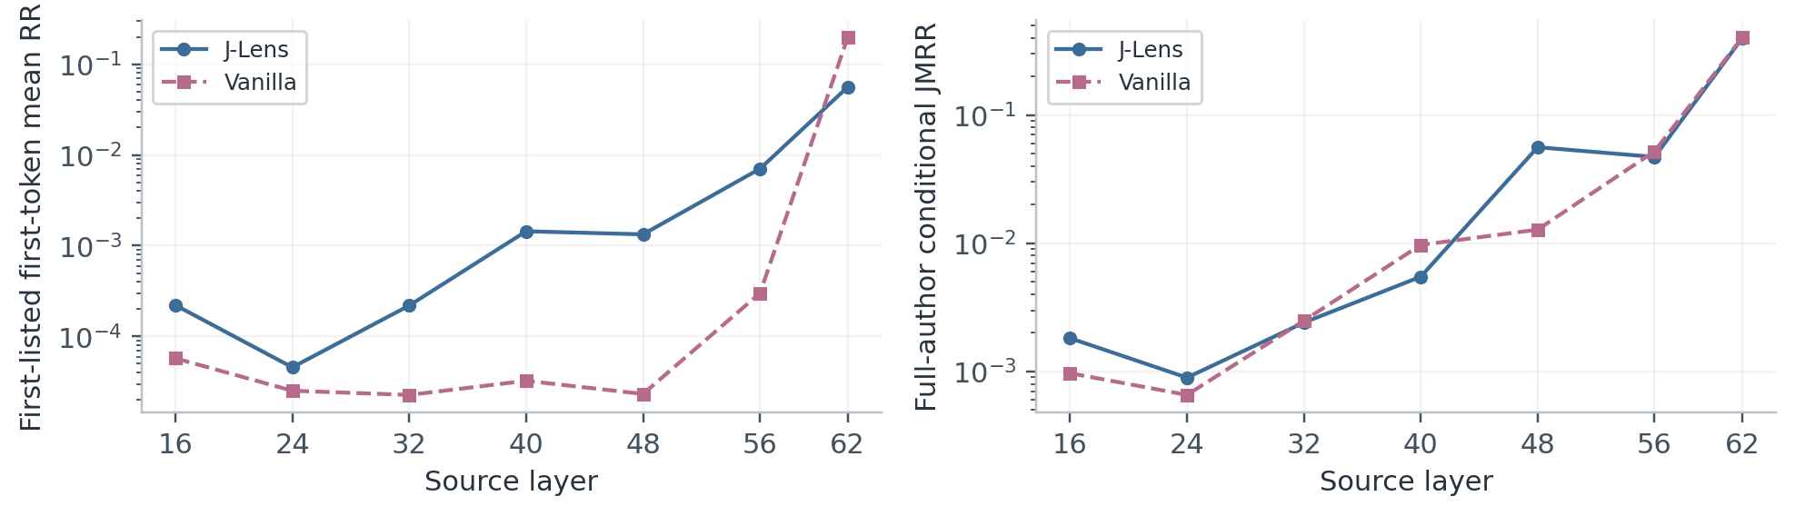
Stage 4
First readout: is any author signal there?
20 papers, 93 authors (A8 / B8 / C3 / D1); ~91 s per paper, ~29.5 GiB GPU
Layer profiles: first-listed first-token RR (left) and conditional full-name JMRR (right)
• The pipeline works and J-Lens rises above Vanilla in middle layers
One paper = 71% of the L56 mean
Dropping it: 0.0070 → 0.0021. A layer peak can be a single easy paper, so every later stage adds controls.
• L56 first-author mean RR 0.0070, median only 0.0009
33
Notes:
第 33 / 52 页 · 合并 PPT 自身页面（按网页元素重建） · 【新写讲稿】
Stage 4 是第一次读出：作者信号到底在不在？用了 20 篇论文、93 位作者，A 8 篇、B 8 篇、C 3 篇、D 1 篇，每篇约 91 秒、约 29.5 GiB 显存。流程能跑通，J-Lens 在中间层高于 Vanilla。但 L56 第一作者的平均倒数名次是 0.0070，中位数只有 0.0009；一篇论文就占了 L56 均值的 71%，去掉它均值降到 0.0021。层的峰值可能只是一篇特别好猜的论文，所以之后每个阶段都加了对照。

Slide 34
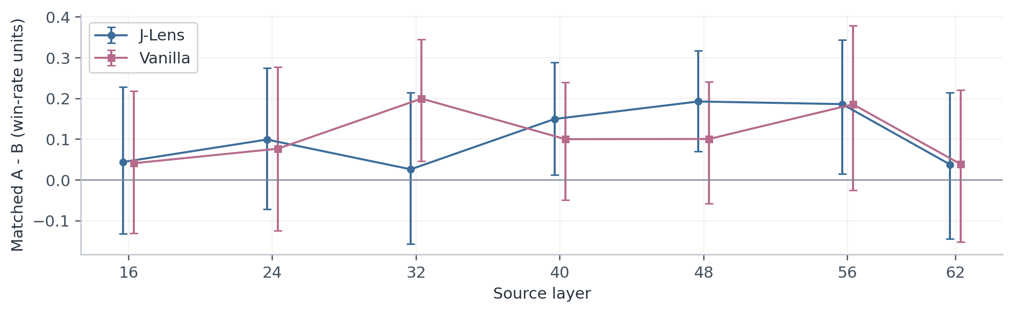
Stage 7.2 · Line A
Gold vs 100 real false authors
50 matched (same field, token count, year) + 50 random names per paper; 75,000 scored pairs
• J-Lens A−B: L40 +0.15, L48 +0.19, L56 +0.19 (CIs above 0); L62 +0.04 (spans 0)
• 7-layer integrated: +0.105 [−0.012, +0.228]
• 156/5,000 false names share the gold first token (ties)
• 100 names → only ~46 distinct first tokens
Matched A−B gold win rate, 100-candidate pool
Gold beats real names in middle layers for A more than B. But the same names might win under any title: 7.3 tests that.
34
Notes:
第 34 / 52 页 · 合并 PPT 自身页面（按网页元素重建） · 【新写讲稿】
Stage 7.2 把正确名字和 100 个真实的错误作者比较：每篇论文 50 个匹配名字（同领域、同 token 数、同年份）加 50 个随机名字，共 75,000 对。J-Lens 下的 A−B 胜率：L40 +0.15，L48 +0.19，L56 +0.19，区间都在 0 以上；L62 为 +0.04，区间含 0；7 层积分 +0.105 [−0.012, +0.228]。需要注意 5,000 个错误名字里有 156 个与正确名字共享第一个 token，100 个名字只有约 46 个不同的第一个 token。中间层里 A 比 B 更常胜出，但同样的名字可能在任何标题下都胜出，这要由 7.3 来检验。

Slide 35
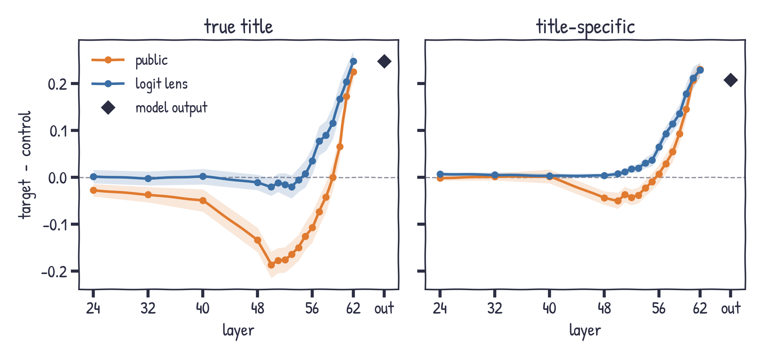
Stage 10
Target pulls ahead only in the last layers
target - control, within citation bin, 95% CI
Middle layers: no head start
L62 / output:
+0.21 to +0.23
almost all title-specific
R0 only (no author written): output +0.199 vs +0.207
Notes:
第 35 / 52 页 · deck 第 7 页（按源文件重建） · 按 deck 讲稿备注翻译（已按复核结果更新）
这是关键的一页：在引用档内看目标组减对照组。左边只看真标题，中间层对 Jacobian lens 甚至略为负。右边看标题特异部分：L56 之前约为 0，在 L62 和输出处为 +0.21 到 +0.23。稳健性：目标组 11% 是 R1（写对少数作者），对照组只有 1.5%；两组都只保留 R0 时，输出处的差是 +0.199 而不是 +0.207，各层形状相同，Stage 11 的曲线也不变。目标组的优势出现得很晚，而且几乎全部是标题特异的。

Slide 36
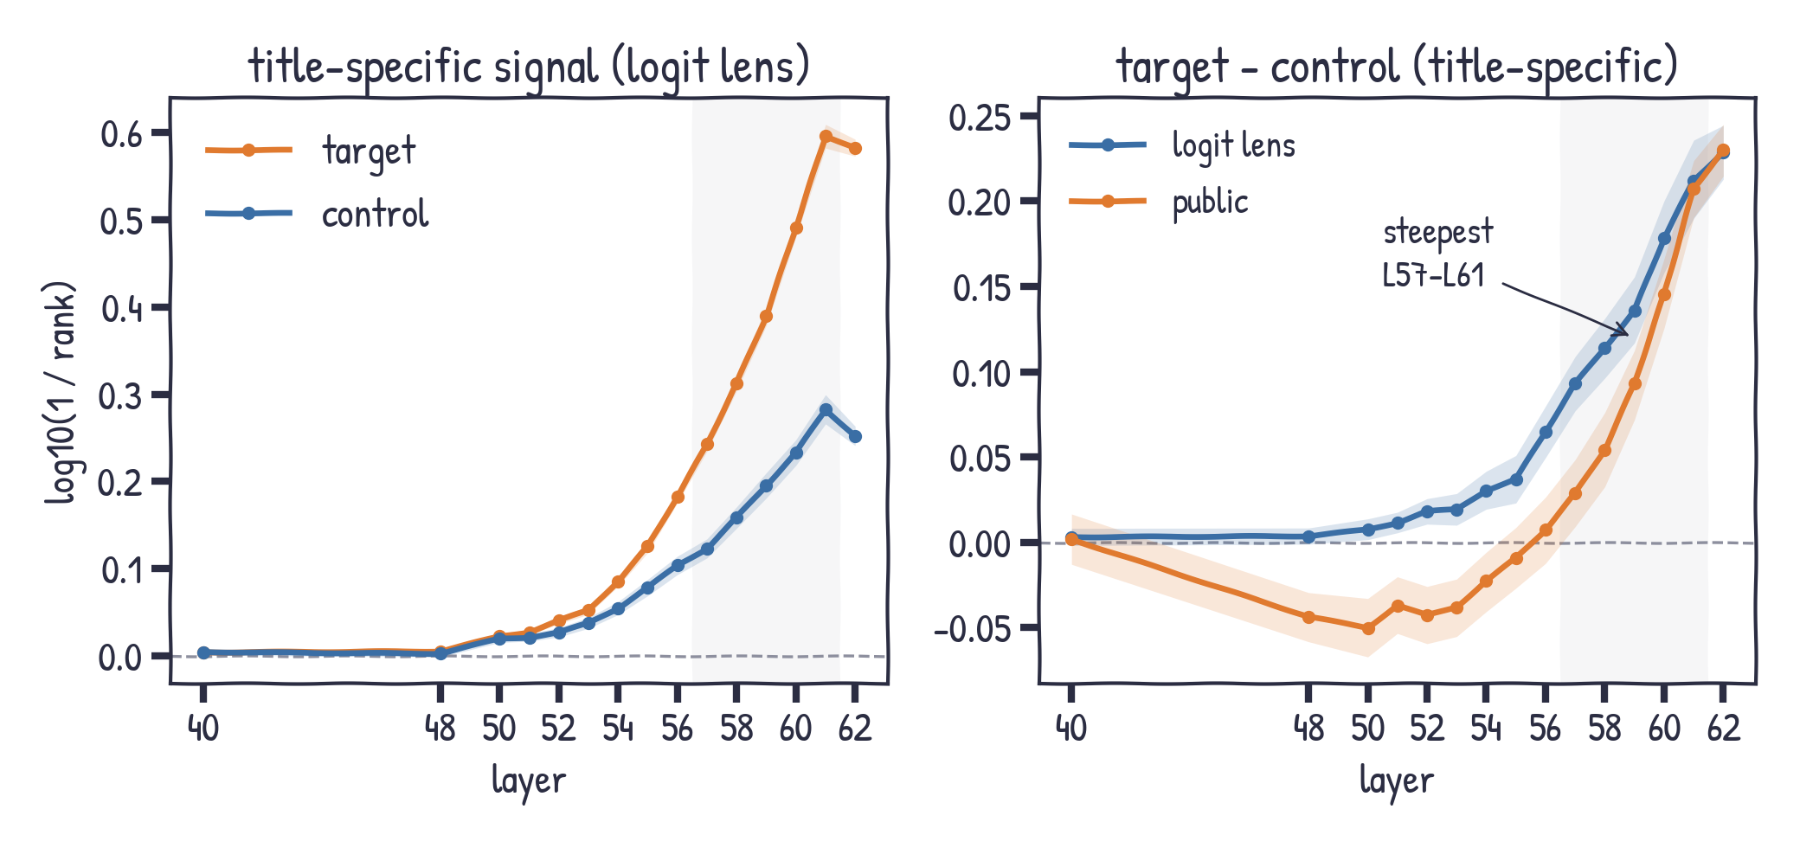
Stage 10
It builds up over the last dozen layers
fine layers L40-L62 · title-specific signal · 95% CI
Logit lens: target - control
+0.007 at L50
+0.23 at L62
steepest rise L57-L61
Notes:
第 36 / 52 页 · deck 第 8 页（按源文件重建） · 按 deck 讲稿备注翻译（已按复核结果更新）
细层 L50 到 L61 是后来为 logit lens 和公开 lens 补算的。目标组的优势不是在 L62 突然出现的：logit lens 下，标题特异的目标−对照在 L50 为 +0.007，L54 为 +0.03，L56 为 +0.07，L58 为 +0.11，L60 为 +0.18，L62 为 +0.23。公开 lens 到 L54 为负，L57 转正。上升最快的是 L57 到 L61，两组都在 L61 达到最高。

Slide 37
Stage 11
Stage 11: intervene, do not just read
593 + 593 papers: min(60, n_t, n_c) per citation bin, seed 11 · patch uses false_0 · knockout masks all heads · all 9,108 for probe and chain
patch
copy the true-title hidden state into the false-title run at one layer
knock out
block attention to the title tokens (all heads) from layer l to the last layer
probe
linear map from the last title token to the output state
chain
"Authors: A1, A2, ..." instead of each author alone
Score: rank of the correct name token at the model output; "share of the true-false gap" = (intervened - false) / (true - false).
Notes:
第 37 / 52 页 · deck 第 9 页（按源文件重建） · 按 deck 讲稿备注翻译（已按复核结果更新）
Stage 11 把读出问题变成干预实验。用了 593 篇目标论文和 593 篇对照论文，在引用档内匹配。替换：同一篇论文分别用真标题和匹配的假标题运行，在某一层把真标题运行的隐藏状态复制到假标题运行里。阻断：从第 l 层到最后，禁止注意力看标题 token。Probe：训练一个从标题最后一个 token 到输出状态的线性映射。作者链：在前面作者都给出之后，再给每位作者打分。

Slide 38
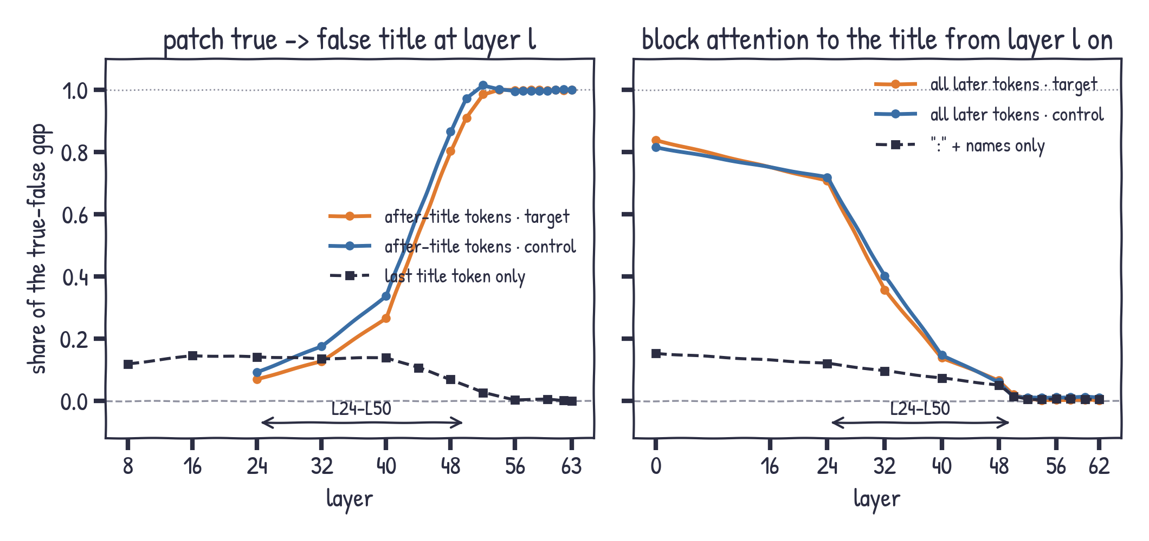
Stage 11
The title is read in L24-L50, early
model output · share of the true-false gap · CIs about +/-0.02
L52+: title no longer needed
info moved to the tokens right after the title
same timing for target and control
Notes:
第 38 / 52 页 · deck 第 10 页（按源文件重建） · 按 deck 讲稿备注翻译（已按复核结果更新）
两条因果曲线。左边：把真标题运行中标题之后那些 token（右引号、年份、“Authors:”、名字）的隐藏状态复制到假标题运行里，L40 恢复 29%，L48 恢复 83%，L52 起全部恢复；只复制标题最后一个 token 只恢复约 12%。右边：从 L0 起阻断对标题的注意力，去掉 83% 的效应；从 L32 起 37%，从 L48 起 6%，从 L52 起为 0。只阻断冒号和名字位置最多去掉 15%，所以页面上说信息经由标题之后的 token 传递。【待复核】“信息被搬到标题之后的 token 上”这个说法正在复核：被复制的 token 里包括名字位置本身，Stage 12 逐位置替换的初步结果显示，信息主要在名字位置上（首字母的信息在冒号上）；要等 Stage 12 正式分析和 X6（用另外 4 个假标题补做）后再定。目标组和对照组的曲线相同。

Slide 39
Overview · Line C
Stages 1–9 · 20–200 papers
Stages 10–11 · 9,108 papers
What we saw
What scale showed
• Stage 4 peak at L56 driven by one paper (71%)
• L56 is where it starts; steepest rise L57–L61
• 7.2: A−B win-rate positive at L40–L56
• Patching: copying tail states recovers 80–87% at L48, 100% from L52
• 7.3, 8: L56 title advantage; L56 became the primary layer
• Knockout: blocking the title from L52 on costs nothing
Line C: “read early, spoken late”
L56 was a real landmark, but not the peak. Interventions add what readouts cannot: the title is consumed in L24–50, and the answer only becomes readable at the name a dozen layers later.
39
Notes:
第 39 / 52 页 · 合并 PPT 自身页面（按网页元素重建） · 【新写讲稿】
C 线的小结。小样本阶段看到：Stage 4 的 L56 峰值由一篇论文撑起（71%）；7.2 中 A−B 胜率在 L40–L56 为正；7.3 和 Stage 8 的标题优势在 L56，于是 L56 成了主要层。全量阶段看到：L56 是开始上升的地方，上升最快的是 L57–L61；替换标题之后的 token 状态在 L48 恢复 80–87%，L52 起恢复 100%；从 L52 起阻断标题几乎没有损失。L56 是真实的路标，但不是峰值；干预实验补上了读出看不到的东西：标题在 L24–50 被读取，答案要到十几层之后才在名字位置变得可读。【待复核】页面中“复制标题之后的 token 状态”包含名字位置本身，信息到底落在哪些位置，要等 Stage 12 P1 正式分析和 X6。

Slide 40
Overview · Line D
signal
Line D
Which token carries it?
S.
␣B
ree
initial
surname
small samples asked
the full cohort answered
First token or the rest of the name?
→
Depends on name format; routed through the tokens right after the title; co-authors partly replace the title
40
Notes:
第 40 / 52 页 · 合并 PPT 自身页面（按网页元素重建） · 【新写讲稿】
D 线的问题是：哪个 token 带着信号？小样本阶段问的是：是名字的第一个 token，还是名字的其余部分？全量阶段的回答是：取决于名字的格式；信息经由标题之后的 token 传过来；前面的合作者会部分代替标题的作用。【待复核】“经由标题之后的 token”这一点要等 Stage 12 P1 正式分析和 X6。

Slide 41
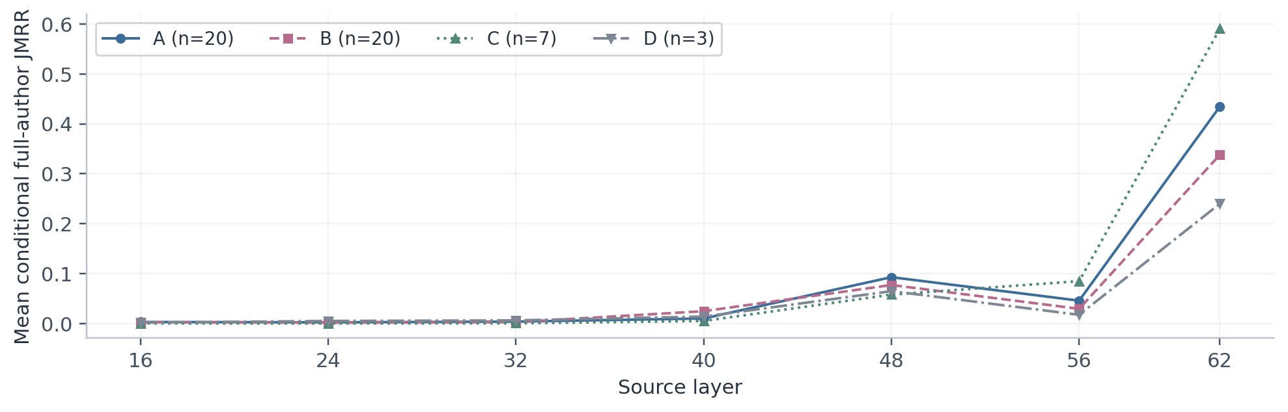
Stage 6 · Line D
From first token to the full name
50 papers, 227 authors, 972 name tokens; every listed author scored with teacher forcing
Group | Integrated JMRR
A (20) | 0.085 [0.075, 0.096]
B (20) | 0.068 [0.057, 0.080]
C (7) | 0.106
D (3) | 0.050
Conditional full-author JMRR by group
L62 A−B +0.097 [0.028, 0.163]; Vanilla also +0.091
Positive, but each token after the first is given the correct prefix. Next: split first token from the rest (7.1).
41
Notes:
第 41 / 52 页 · 合并 PPT 自身页面（按网页元素重建） · 【新写讲稿】
Stage 6 从第一个 token 扩展到完整名字：50 篇论文、227 位作者、972 个名字 token，所有列出的作者都用教师强制打分。条件完整作者 JMRR：A 组 0.085 [0.075, 0.096]，B 组 0.068 [0.057, 0.080]，C 组 0.106，D 组 0.050。L62 上 A−B 为 +0.097 [0.028, 0.163]，Vanilla 也是 +0.091。结果为正，但第一个 token 之后的每个 token 都已经给出了正确的前缀，所以下一步要把第一个 token 和其余部分分开（7.1）。

Slide 42
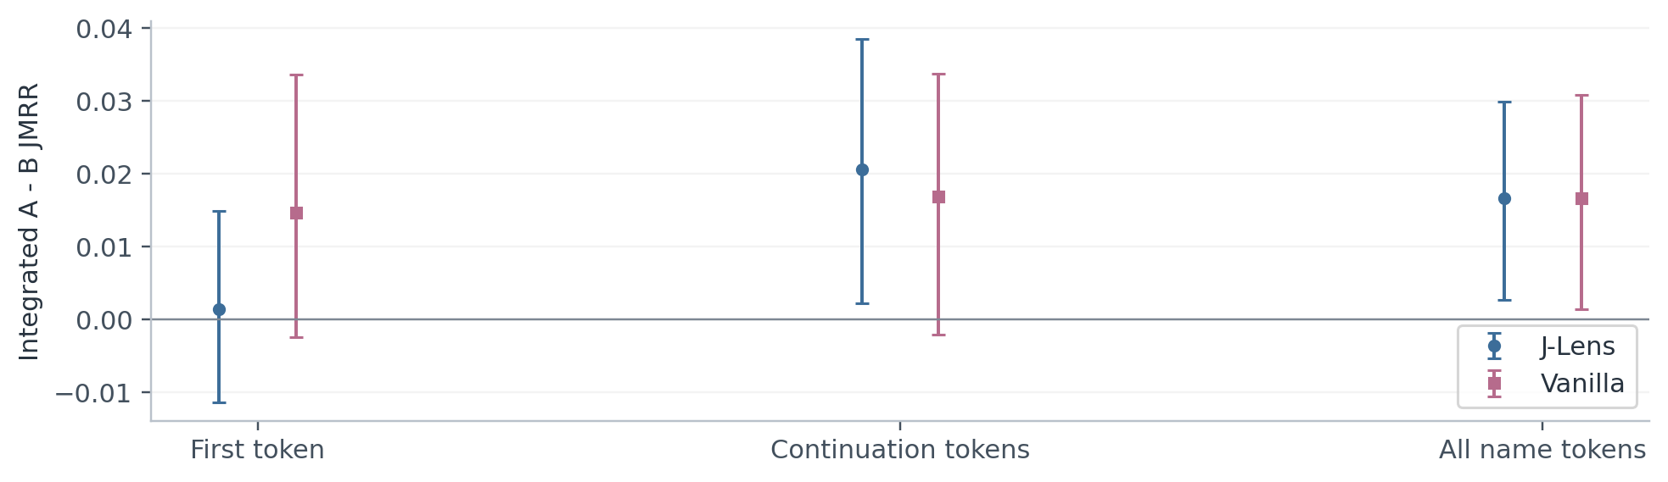
Stage 7.1 · Line D
The A−B gap sits on the rest of the name
CPU-only re-analysis of Stage 6; 10,000 pair-bootstrap draws
Endpoint | A−B (7 layers)
First token | +0.001 [−0.011, +0.015]
Continuation | +0.021 [+0.002, +0.039]
All tokens | +0.017 [+0.003, +0.030]
At L62: first +0.014 (12/20 pairs) vs continuation +0.121 (15/20)
Integrated A−B JMRR by token position
Completing a name is easier than starting it. A continuation gap cannot show unaided recall. Open: is this about initials vs surnames?
42
Notes:
第 42 / 52 页 · 合并 PPT 自身页面（按网页元素重建） · 【新写讲稿】
Stage 7.1 只用 CPU 重新分析 Stage 6，做了 10,000 次配对 bootstrap。7 层积分的 A−B：第一个 token +0.001 [−0.011, +0.015]，后续 token +0.021 [+0.002, +0.039]，全部 token +0.017 [+0.003, +0.030]。在 L62，第一个 token +0.014（20 对里 12 对为正），后续 token +0.121（20 对里 15 对为正）。补全一个名字比开头更容易，后续 token 上的差距不能说明模型能独立回忆。留下的问题是：这是不是首字母和姓的区别？

Slide 43
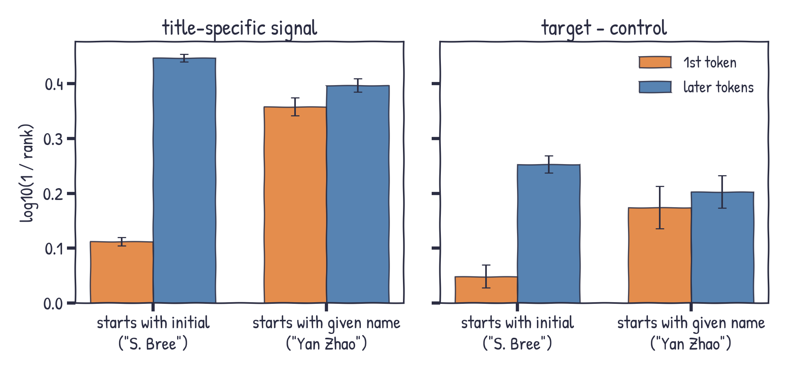
Stage 10
First token or the rest of the name?
model output · split by name format
Initial: carries little; signal is on the surname
Full given name: carries about as much as the surname
Notes:
第 43 / 52 页 · deck 第 25 页（按源文件重建） · 按 deck 讲稿备注翻译（已按复核结果更新）
信号是否由第一个 token 决定？取决于名字的格式。以首字母开头的名字，首字母本身带的信号很少，信号在包括姓在内的后续 token 上；以完整名开头的名字，名本身带的信号和其余部分差不多。要注意教师强制：后续 token 在每种条件下都已经看到正确的前缀，所以它们的标题特异信号只能来自标题。

Slide 44
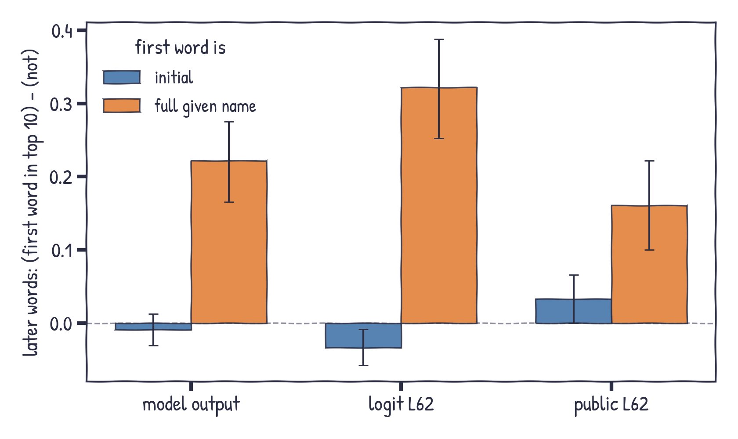
Stage 10
Knowing the given name helps with the surname
true title · later words when the first word is / is not in the top 10
Given name in top 10
surname +0.22 (output)
+0.32 (logit L62)
Initial in top 10: no help
Notes:
第 44 / 52 页 · deck 第 26 页（按源文件重建） · 按 deck 讲稿备注翻译（已按复核结果更新）
知道了第一个词，其余部分会更容易吗？对完整的名，是的：名进入前 10 名时，姓在输出处高 +0.22，logit lens 在 L62 高 +0.32。对首字母则没有这种帮助。如果把两种格式混在一起，甚至会看到负的效果，因为首字母很好猜，而后面的姓很难。

Slide 45
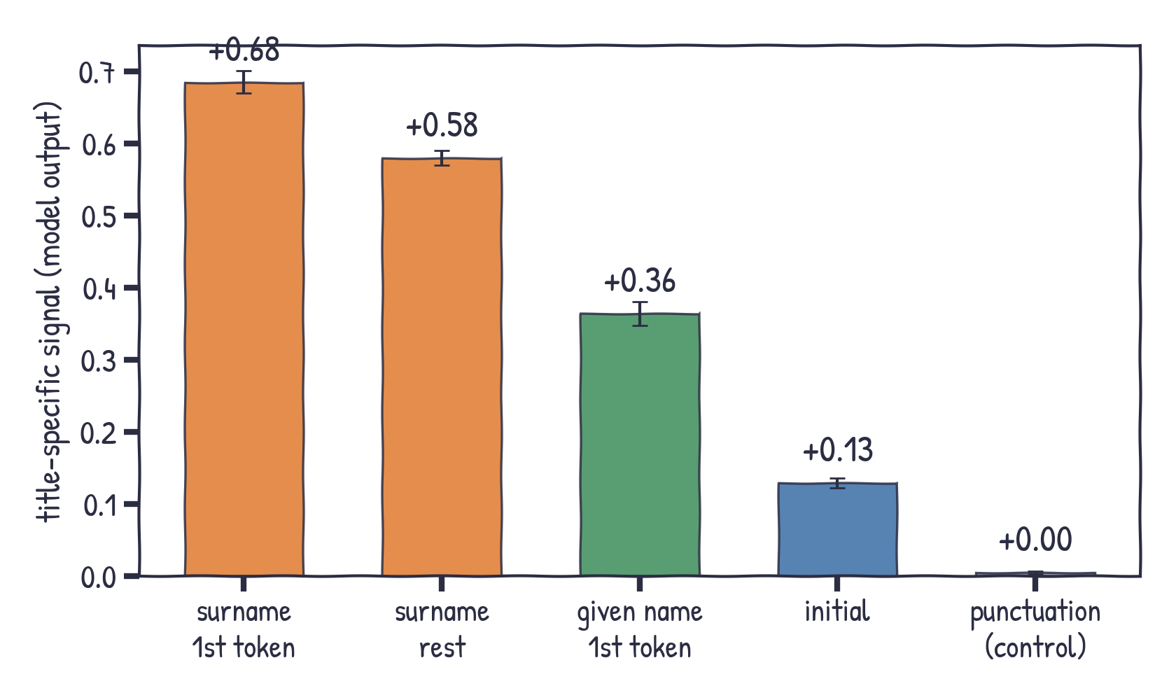
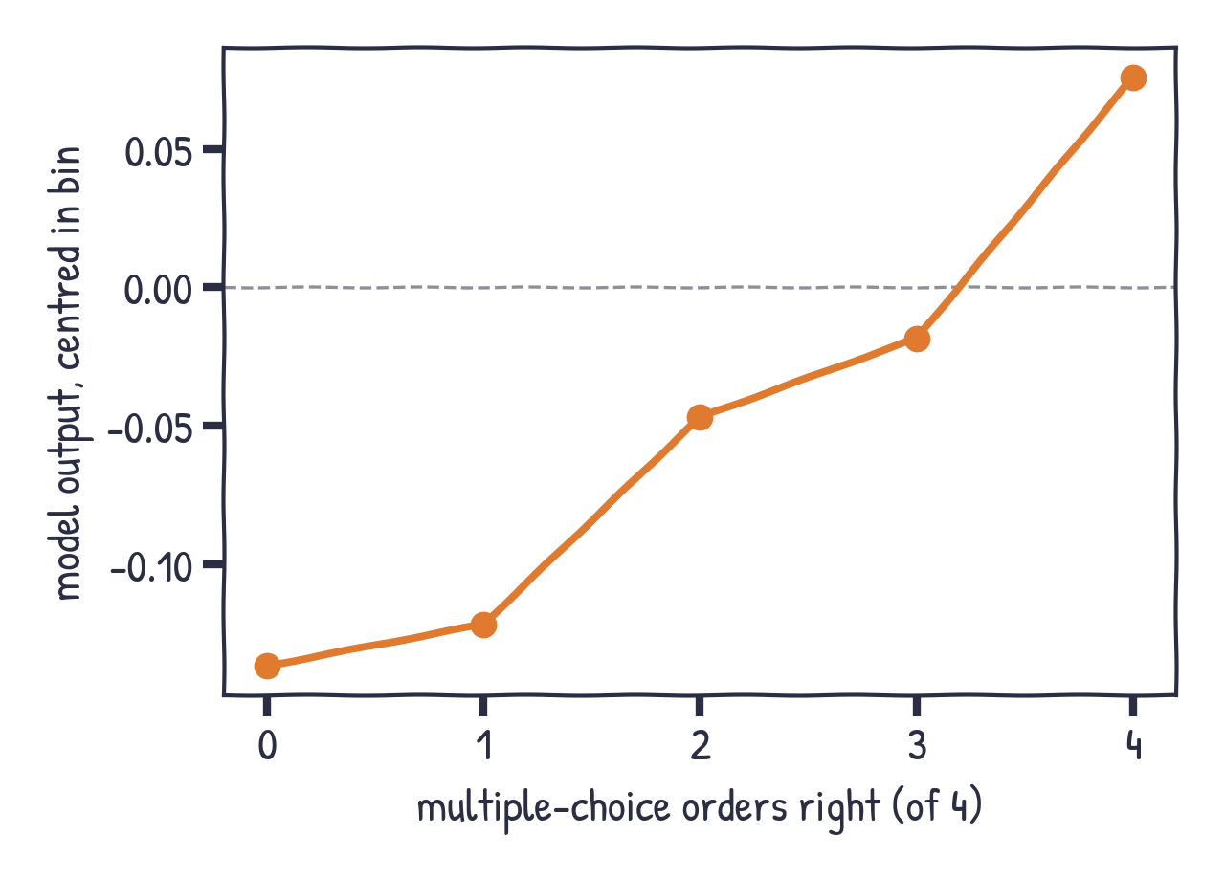
Stage 10
Where the signal sits, and a dose-response
model output
Right: R0/R1 papers, centred within citation bin; Spearman rho = 0.27, p < 0.001.
Notes:
第 45 / 52 页 · deck 第 27 页（按源文件重建） · 按 deck 讲稿备注翻译（已按复核结果更新）
左图是输出处按 token 角色分的标题特异信号：姓的第一个 token 最多，首字母最少，标点约为 0，这是阴性对照。右图是：在所有写不出作者的论文里，多选题答对的顺序越多，模型输出越好（Spearman 0.27）。

Slide 46
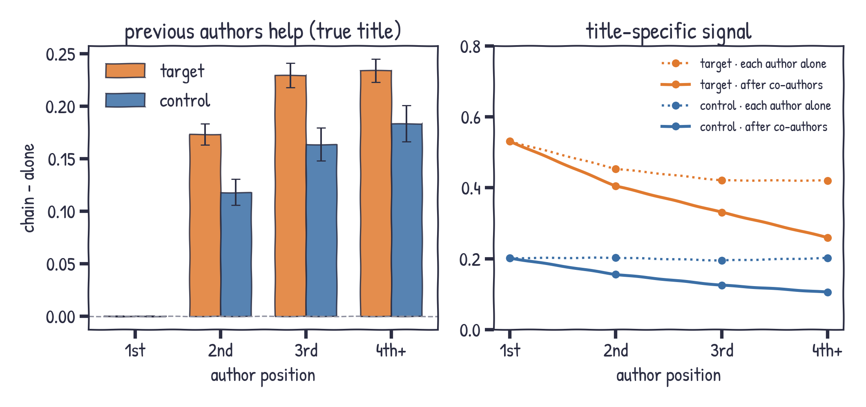
Stage 11
Co-authors help, and partly replace the title
model output · all 9,108 papers · 95% CI
later authors +0.17 to +0.23
title-specific part shrinks
target > control still
Notes:
第 46 / 52 页 · deck 第 19 页（按源文件重建） · 按 deck 讲稿备注翻译（已按复核结果更新）
作者链。当前面的作者已经在上下文里时，后面的作者更容易：目标组高 +0.17 到 +0.23，对照组高 +0.12 到 +0.18。但标题的作用变小了：后面目标作者的标题特异信号从 0.45 降到 0.26，因为合作者已经能确定是哪篇论文。在引用档内，目标组仍然高于对照组 +0.11 到 +0.15。

Slide 47
Overview · Line D
Stages 1–9 · 20–200 papers
Stages 10–11 · 9,108 papers
What we saw
What scale showed
• A−B lives on continuation tokens (+0.021), not the first token (+0.001)
• 73% of names start with an initial, which carries little
• Full given names carry as much as surnames and help predict them (+0.22)
• Open question: is that teacher forcing, initials or surnames?
• Information travels title → tail tokens → name
• Earlier co-authors make later ones easier, title matters less
Line D: the puzzle from 7.1 is explained by name format
The pilot’s “continuation” result was mostly a format effect: for “S. Bree” the surname is a continuation token. Stage 12 P1 now patches single tail positions.
47
Notes:
第 47 / 52 页 · 合并 PPT 自身页面（按网页元素重建） · 【新写讲稿】
D 线的小结。小样本阶段看到：A−B 的差在后续 token 上（+0.021），不在第一个 token 上（+0.001）；当时留下的问题是，这是教师强制造成的，还是首字母和姓的区别。全量阶段看到：73% 的名字以首字母开头，首字母本身信息很少；完整的名带的信号和姓相当，还能帮助预测姓（+0.22）；信息从标题经由标题之后的 token 传到名字；前面的合作者让后面的作者更容易，标题的作用变小。7.1 的谜题由名字格式解释：像“S. Bree”这样的名字，姓本来就是后续 token。【待复核】“标题 → 标题之后的 token → 名字”这条路径要等 Stage 12 P1 正式分析和 X6；按 token 角色的初步结果是：首字母的信息在冒号上，姓的信息在名字位置本身。

Slide 48
Overview · Lines A–D
Keys and shelves
Is the book on the shelf, or is the key failing to get it out?
the model’s shelves
1
Is the book on the shelf? Yes
this paper’s authors ①
True title beats false titles (≈0.44 at L62); a probe on the title token reads paper-specific authors from L24 (re-checked)
Lines A, B · Stage 5, 7.3, 8D, 10, 11
2
Key = the title, read into the name positions at L44–52
Whole prompt: 0.83 at L48, ≈1.0 from L52; name positions alone 0.61 → 0.85; ‘:’ alone ≤ 0.17; knockout after L52 costs almost nothing
Line C · Stage 11, 12 P1
S. Bree…?
3
Book there but stuck? Not supported
attention → MLP ④
Target − control ≈ 0 in middle layers, grows only at L57–61 (+0.21 at output): retrieval itself is weak
handed out late, faintly ③
Lines A, C · Stage 7.2, 10
4
Which shelf? Both, in order
key = the title ②
Attention brings the title in at L48 (0.23); MLP takes over at L52–56 (0.18, 0.22). One-layer patching is a lower bound; whether the MLP step is memory lookup is not yet separable
layers
L0
L44–52 key turns
L57–61 said
Stage 12 P2
Caveat: a readout not finding it ≠ absent. Middle layers may hold the task or the paper’s identity, which rank-based lenses cannot score.
48
Notes:
第 48 / 52 页 · 合并 PPT 自身页面（按网页元素重建） · 【新写讲稿】
用“钥匙和书架”来串起四条线。第一，书在不在架上？在：真标题胜过假标题，L62 约 0.44；标题 token 上的 probe 能读出论文特有的作者（复核后从 L24 起）。第二，钥匙就是标题，在 L44–52 被读进名字位置：整段提示替换在 L48 恢复 0.83，L52 起约 1.0；只换名字位置从 0.61 升到 0.85，只换“:”最多 0.17；L52 之后阻断几乎没有损失（Stage 11 和 Stage 12 P1）。第三，书在架上但取不出来？不支持：目标−对照在中间层约为 0，只在 L57–61 上升（输出处 +0.21），提取本身就弱。第四，在哪个书架上？两者都有，有先后：L48 的注意力把标题读进来（恢复 0.23），L52–56 由 MLP 接手（0.18、0.22）。单层替换只是下限，MLP 这一步是不是在查记忆还分不开（Stage 12 P2）。最后提醒：读出工具找不到，不等于信息不存在。

Slide 49
Overview
What the small samples taught us to watch for
• Single-paper leverage: one paper = 71% of the Stage 4 L56 mean
• Label noise: strict “pass” 25.5% in the 0–2 citation bin
• Tail-driven contrasts: Stage 8 A−B disappears after removing 10 of 100 pairs
• Partial coverage: first-listed author stands in for the team
• Metric choice: KL fidelity and author ranking disagree
• Forking paths: L56 inspected repeatedly, then made primary
• Protocol drift: primary endpoint changed between README and run
• Candidate artefacts: 100 false names share ~46 first tokens; 3% tie with gold
Stage 10 answered each one by design: full cohort, every author and token, all layers reported, full-vocabulary ranks, within-bin comparison, frozen inputs with parity checks. What it cannot fix: groups still come from one labelling run of the same model.
49
Notes:
第 49 / 52 页 · 合并 PPT 自身页面（按网页元素重建） · 【新写讲稿】
小样本阶段教会我们要提防的几件事：单篇论文的杠杆，一篇论文占 Stage 4 L56 均值的 71%；尾部驱动的对比，Stage 8 的 A−B 去掉 100 对中的 10 对就消失；分叉路径，L56 被反复查看后才定为主终点；候选伪影，100 个错误名字只有约 46 个不同的第一个 token，3% 与正确名字打平；标签噪声，0–2 次引用档的严格通过率为 25.5%；覆盖不全，用第一作者代替整个团队；指标选择，KL 保真度和作者排名不一致；协议漂移，主终点在 README 和实际运行之间改过。Stage 10 在设计上逐条回应：全量论文、所有作者和 token、报告所有层、全词表名次、引用档内比较、冻结输入并做一致性检查。它没法解决的是：分组仍然来自同一模型的一次标注。

Slide 50
Overview
Small vs large, in one table
Finding | Stages 1–9 (20–200 papers) | Stages 10–11 (9,108 papers) | Verdict
True title helps | +9.3 pp pilot, +5.2 pp new 200 | ≈0.44 title-specific at L62 | confirmed
Recognised > not recognised | uncertain, tail-driven | +0.21 at output, ≈0 middle | confirmed, late only
Same groups (A vs B, R0 only) | A − B as above | +0.20 at output, ≈0 middle; R1 adds strength, not timing | comparable, unchanged
Key layer | L56 | starts L56, rises L57–61; read L24–50 | refined
J-Lens over Vanilla | no increment | more name shape, no paper identity | consistent
First vs rest of name | gap on continuation | explained by initials vs given names | explained
Citations | low−high inconclusive | monotonic, ρ = 0.45 | resolved
Lens stability | split-half one split; Stage 9 only Fit A | three Jacobian lenses agree | still to verify
50
Notes:
第 50 / 52 页 · 合并 PPT 自身页面（按网页元素重建） · 【新写讲稿】
一张表对照小样本和全量。真标题有帮助：Pilot +9.3、新 200 篇 +5.2 个百分点，全量 L62 标题特异约 0.44，确认。认得出大于认不出：小样本不确定、依赖尾部，全量输出处 +0.21、中间层约 0，确认，但只在最后几层。同一分组（A 对 B，只用 R0）：输出 +0.20、中间约 0，R1 只增加强度不改变时间，两阶段可比、结论不变。关键层：小样本是 L56，全量是 L56 开始、L57–61 上升、标题在 L24–50 被读取，细化。J-Lens 胜过 Vanilla：小样本没有增量，全量读出更多名字的样子、但没有论文身份，一致。名字第一个 token 和其余部分：小样本差距在后续 token，全量由首字母和完整名的格式差别解释。引用数：小样本低减高没有定论，全量单调上升 ρ = 0.45，解决。lens 稳定性：小样本只有一次拆分、Stage 9 只有 Fit A，全量三种 Jacobian lens 一致，仍需核实。

Slide 51
What we learned: read early, spoken late
Read early
Causally the title is read in L24-L50 and moved into the tokens after it; after L52 it is no longer needed. A probe at the title token reads a little of it from L24 (re-checked).
Spoken late
At the name positions, paper-specific author knowledge becomes lens-readable only from ~L50, fastest over L57-L61.
No lens lead
Read with a lens at the names, target is not ahead of control in middle layers; the +0.21 gap is at the end (probe at the title: +0.02-0.04).
Real knowledge
Name prior is ~1/3 of the gap overall but ~0 on surnames; the rest is paper-specific and grows with citations.
Lenses agree
Jacobian lenses read more in middle layers, but nothing target-specific.
Name format
Initials carry little; full given names carry as much as surnames and help predict them.
Notes:
第 51 / 52 页 · deck 第 14 页（按源文件重建） · 按 deck 讲稿备注翻译（已按复核结果更新）
总结。一句话：读得早，说得晚。标题在 L24 到 L50 被读进来，证据是替换、阻断和标题 token 上的 probe；但作者名字要到 L57 到 L61 才在名字位置变得可读。lens 的结果（目标组在中间层没有领先）和 probe 的结果（标题 token 上目标组有优势）说的是不同的位置，两者不矛盾。（probe 的数字已按作者团队分折、剔除标题复用后复核：+0.05 到 +0.08，目标组高 +0.04 到 +0.08。）

Slide 52
Stage 12 plan
Caveats and next steps
Caveats
- Readout is correlational; patching/knockout fix the timing, not the mechanism inside L24-L50
- Parity tolerance raised 0.25 -> 0.5 after the fact
- Groups are model-specific; low-citation "recognition" is near chance
- Few control papers above 1,000 citations
- Label run settings (max length, thinking mode) not in the package
Stage 12 (running)
1. Patch single positions (quote, year, "Authors:") - done, analysing
2. Attention vs MLP patching in L8-L56
3. A lens fitted on author prompts, read at L24-L62
4. Name-prior baselines: distractor lists without a title; a prompt with no paper
Notes:
第 52 / 52 页 · deck 第 15 页（按源文件重建） · 按 deck 讲稿备注翻译（已按复核结果更新）
局限和下一步。替换和阻断确定了标题在 L24–L50 被读取，但没有确定这些层内部发生了什么。Stage 12 正在进行：逐个位置的替换、注意力与 MLP 的替换、在作者提示词上拟合的 lens，以及两个名字先验基线。第二个模型不在范围内，因为分组来自组长对 Qwen3-32B 的那次标注。（补充：Stage 12 中逐位置替换和注意力/MLP 替换的 GPU 计算已完成，作者 lens 已拟合完；Stage 13 的计划写在实验记录第四部分。）

